Slide 1
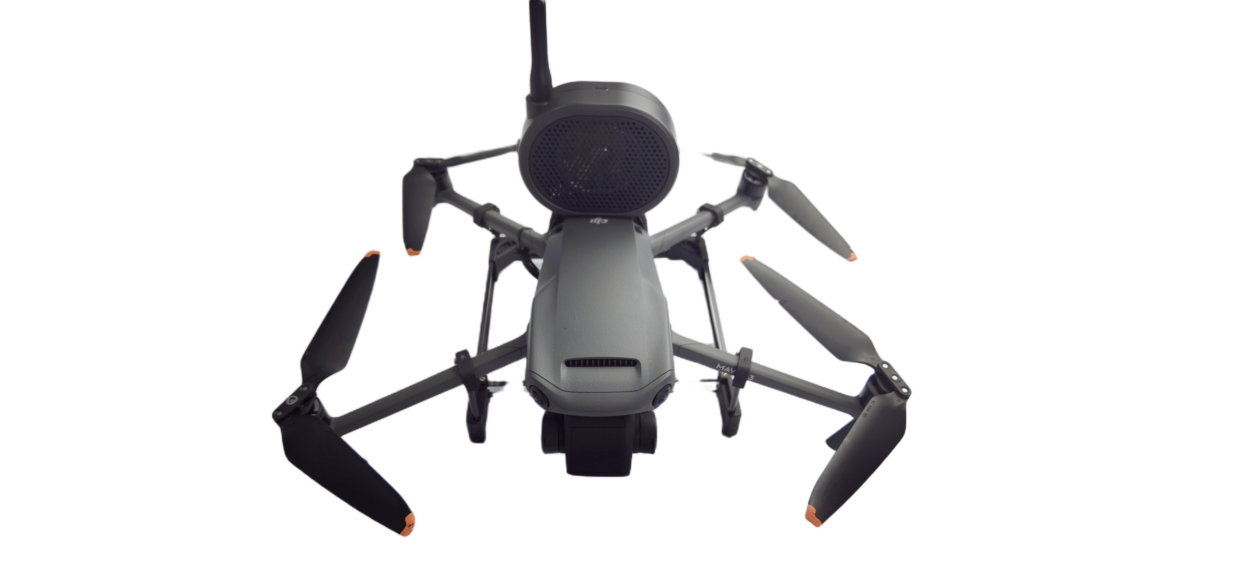
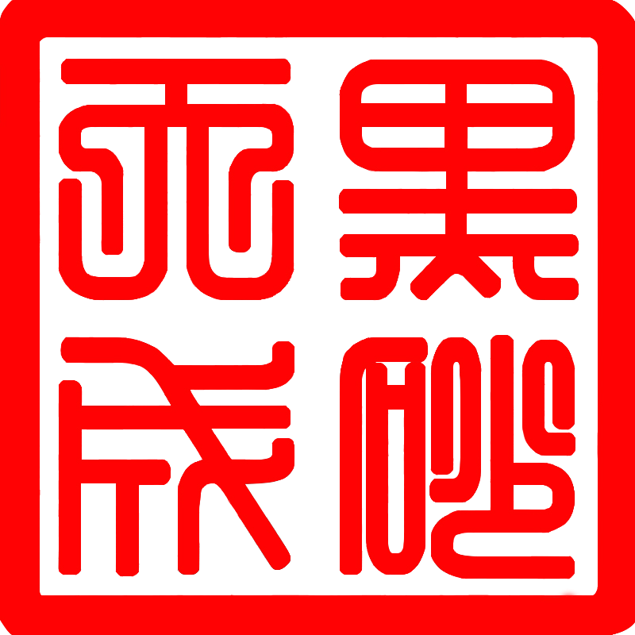
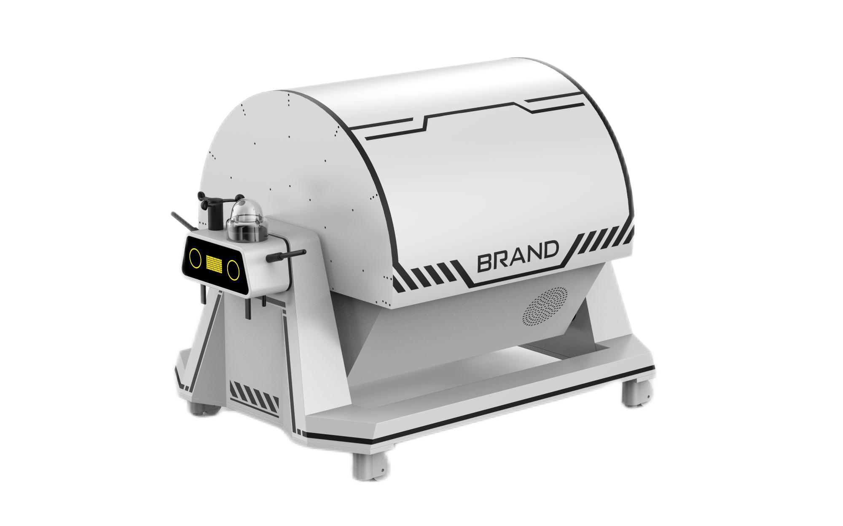
黒砂科技製品カタログ
2022年12月
深圳黒砂科技有限公司

Slide 2
黒砂科技
ロボットのための「マンションデベロッパー」

Slide 3
ロボット充電のワンストップソリューションプロバイダー
01
02
03
04
ソリューション
ハードウェア
開発者サポート
企業情報
Solution
Hardware Platform
For developer
About Us

Slide 4
ソリューション
Solution
1.1 産業向けソリューション（SDKあり）
1.1.1 DSTATION - F135
1.1.2 DSTATION - F80
1.1.3 DSTATION - F50
1.1.4 DTOWER
1.2 一般向けソリューション（SDKなし）
1.2.1 DNEST3 - H50
1.2.2 DCAP - H17
01

Slide 5
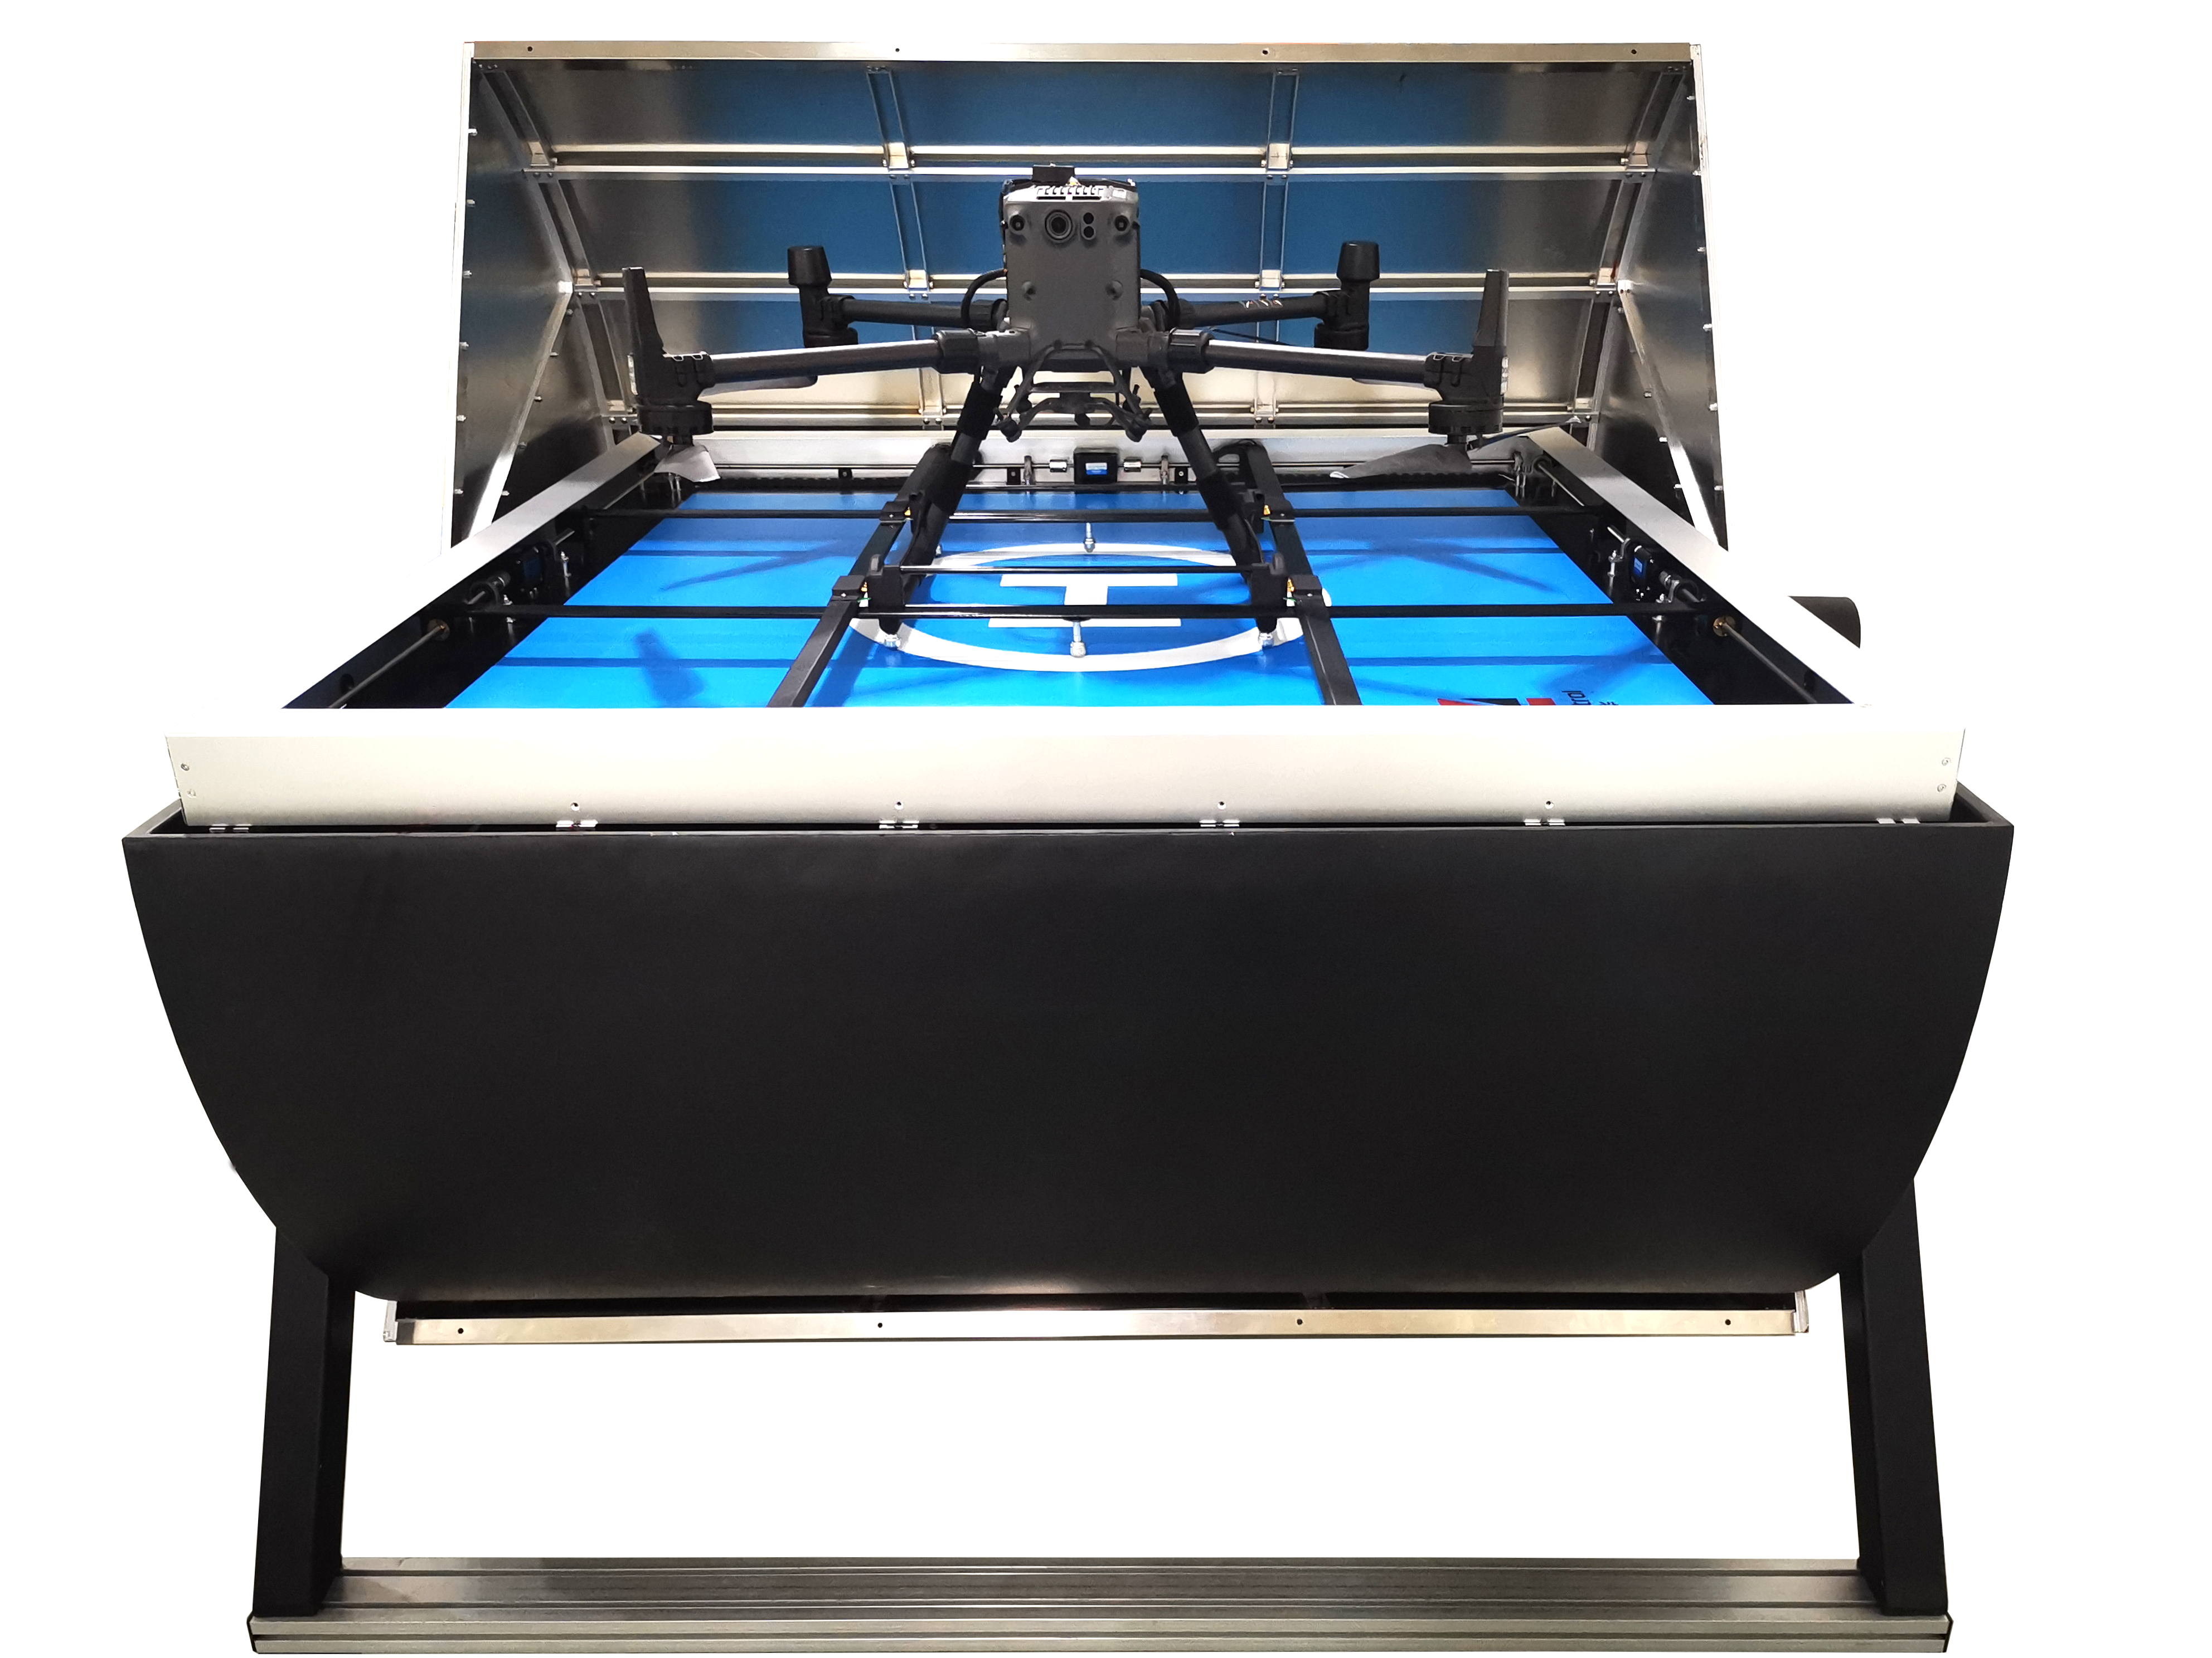
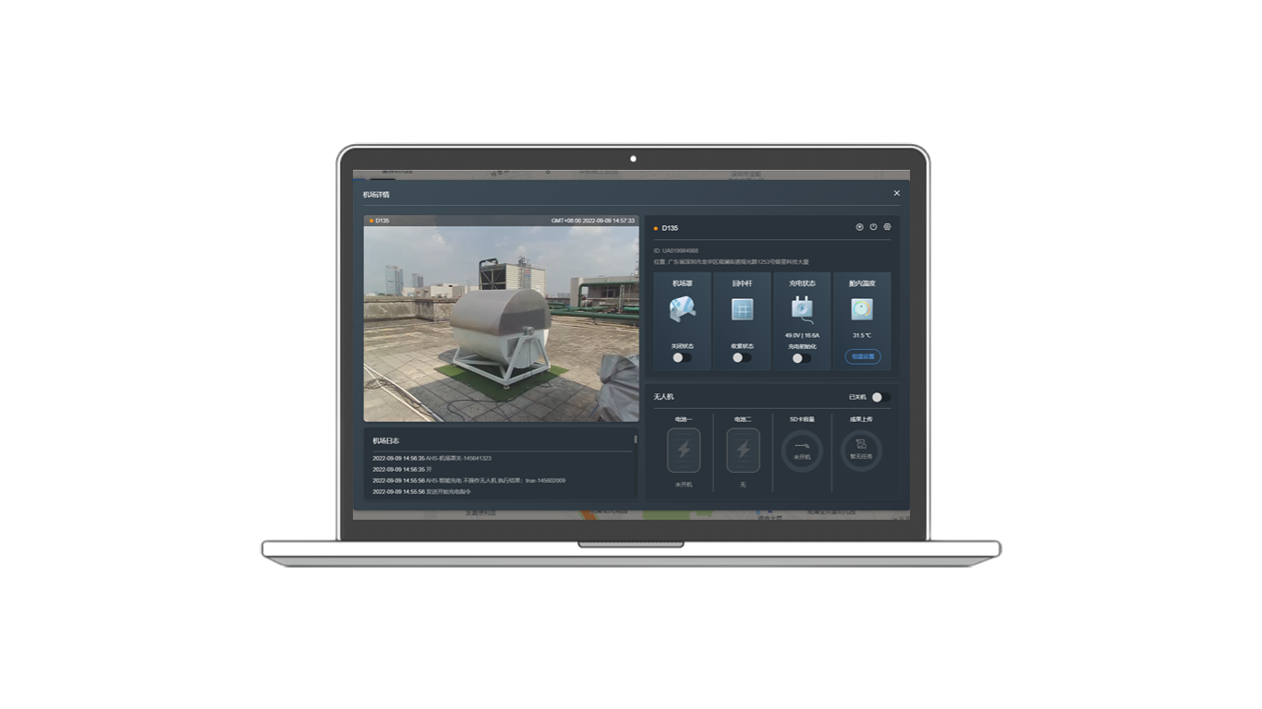
産業向けソリューション
1.1.1 DSTATION - F135 対応機種M300
ドローン・コントロールタワーT3
ドローンポートD135
運行管理システムFreesky
大画面のマルチディスプレイで制御を便利に
スケジュール設定タスクやチームマネジメントに対応
遠隔制御可能
ドローンの電源制御も充電も自動的に
鉱山での監視・管理や森林観測、送電設備点検、河川観測など様々な業務で活躍できる

Slide 6
1.1.2 DSTATION - F80 対応機種Mavic 2 & Mavic 2 Enterprise
ドローン・コントロールタワーT3
ドローンポートD80
運行管理システムFreesky
ピンポイント着陸
スケジュール設定タスクやチームマネジメントに対応
遠隔制御可能
ドローンの電源制御も充電も自動的に
鉱山での監視・管理や森林観測、送電設備点検、河川観測など様々な業務で活躍できる

Slide 7
1.1.3 DTower 対応機種Mavic & Air 2S & Enterprice
遠隔制御可能
ウェイポイントミッションやスケジュール設定タスク、チームマネジメントに対応
人が介在する業務に向いている
優れたコスパ
半自動タイプ
ドローン・コントロールタワーT3
運行管理システムFreesky

Slide 8
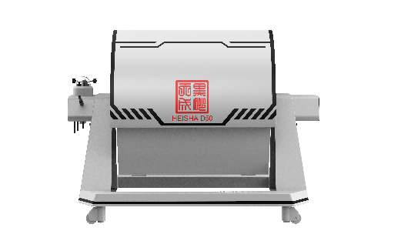
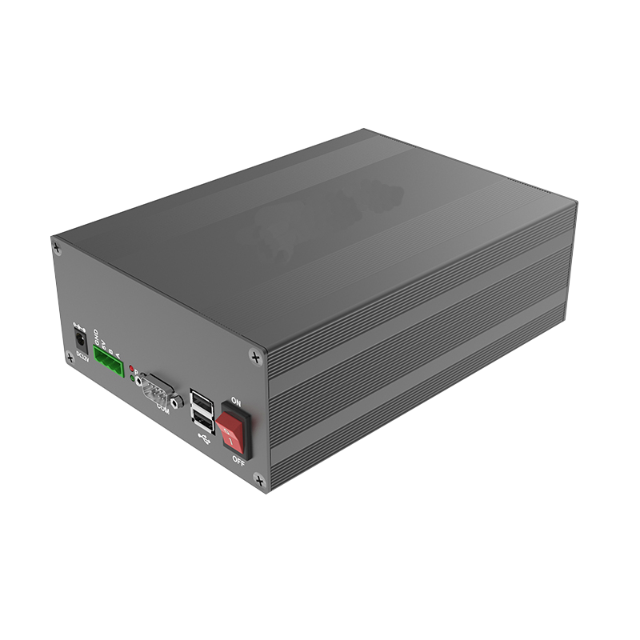
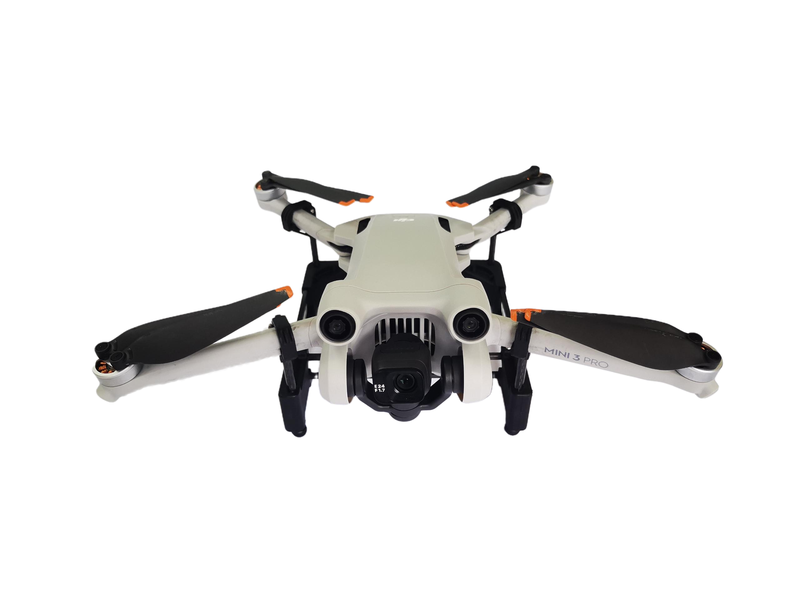
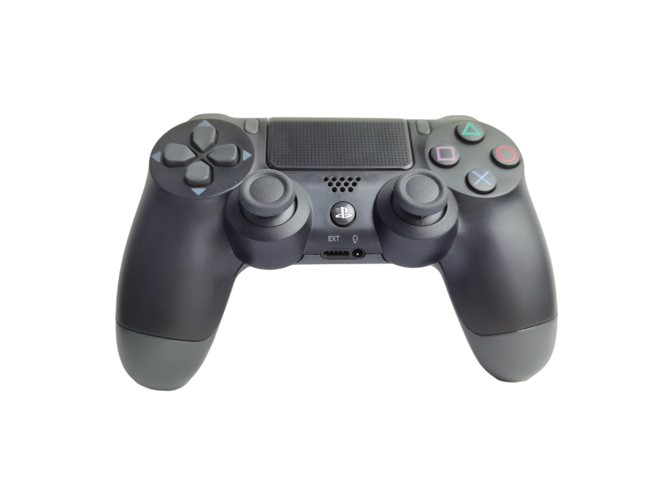
一般向けソリューション
1.2.1 DNEST3 - H50 対応機種Mini
ドローンポートD50
ブラックボックス+コンソール
Mini 3
巡回がより効率的に
UAVを用いれば、2平方キロメートル範囲内の巡回とターゲット検知は10分以内で遂行可能。従来のソリューションと比べて効率が高い。
任務遂行がより迅速に
2キロ以外の目的地までの飛行に必要な時間はわずか5分。従来の交通機関より効率的で安全。
データ収集がより便利に
データ収集も従来より安全で便利。

Slide 9
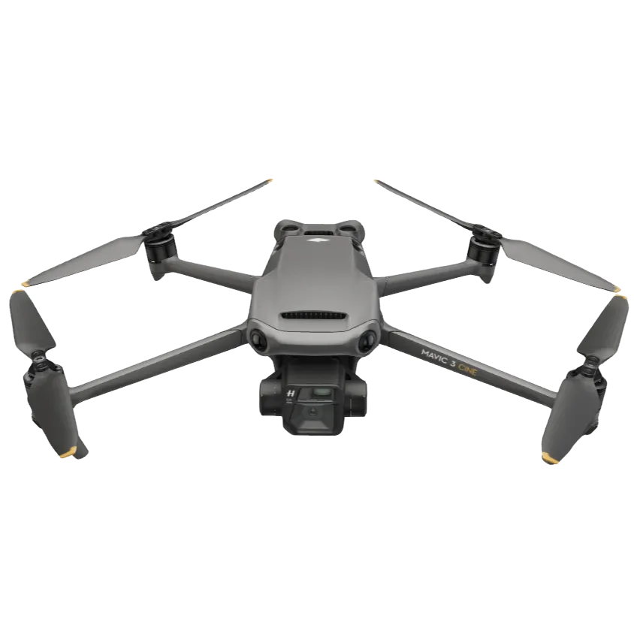
1.2.1 DNEST3 - H50 対応機種Mavic 3
ドローンポートD50
ブラックボックス+コンソール
Mavic 3
環境モニタリング
飛行前点検も充電もワンタッチで
ドローンで撮影した高解像度映像のリアルタイム配信
ドローンの手動制御
ドローンポートの状態を映像で遠隔からモニタリング
PTZカメラ・コントロール機能
拡声スピーカー搭載可能

Slide 10
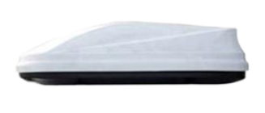
1.2.2 DCAP - H27
飛行前点検も充電もワンタッチで
ドローンで撮影した高解像度映像のリアルタイム配信
ドローンの手動制御
PTZカメラ・コントロール機能
Mavic 3に対応可能
スマート・ランディングギア付きタイプにグレードアップ可能
サイズ：132*80*27cm
重さ：45kg
材質：PC+ABS
電源電圧：DC24V

Slide 11
DSTATIONとDNESTの比較
 | DSTATION | DNEST
対応機種 | 対応のSDKが必要な機種（M300、Mavic 2 enterprise advanced） | SDKを利用する必要がない機種（Mini 3、Mavic 3）
作業範囲 | 3㎢以上 | 1㎢～2㎢
用途 | 送電設備点検や計測などの業務に向いている | 工場・私有地の巡回に向いている
ライブ映像の画質 | ネット回線の安定さ次第 | 1080P超高解像度のリアルタイム映像伝送
制御方法 | 飛行ルート計画、ピンポイント着陸、スケジュール設定タスク | PSコンソールを用いる手動制御
設置の難易度 | 専門の作業員による設置が必要 | 平面とLANケーブルがあれば簡単に設置可能
コスト | 価格が高い | 一般消費者向け、コスパが高い

Slide 12
ハードウェア
Hardware Platform
2.1 Dシリーズ
2.1.1 D50
2.1.2 D80
2.1.3 D135
2.2 Rシリーズ
2.2.1 R80
2.2.2 R50
2.2.3 R80S
2.3 Vシリーズ
2.3.1 V200- VTOL
2.3.2 V200- 固定翼型ドローン対応
2.3.3 V200-物流用ドローン対応
2.3.4 V200-人型ロボット
2.4 Cシリーズ
2.4.1 C17
2.4.2 C28
02

Slide 13
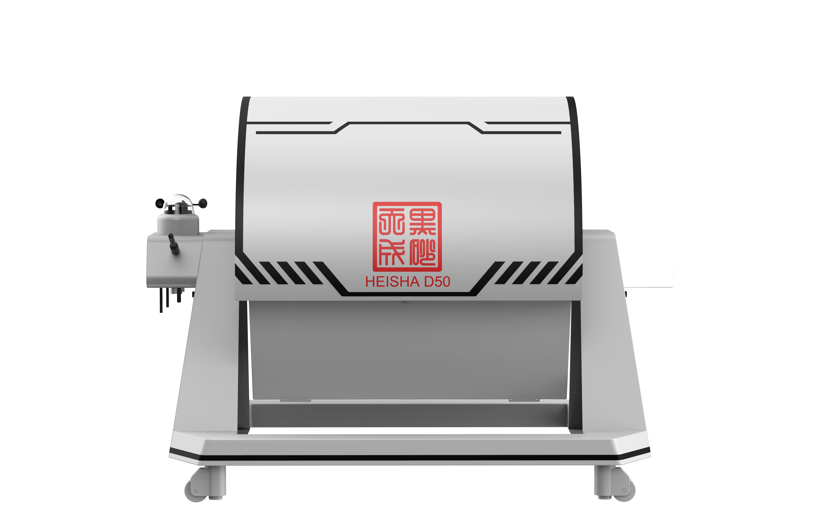
Dシリーズ
2.1.1 D50
重さ 55KG
IP55
バッテリータイプ2S-4Sの充電に対応
40分で満充電になる高速充電（Mavicシリーズの場合）
温度調節がスマートに
遠隔モニタリング
SDKを提供する
サイズ：
開いた状態（ウェザーステーションを含めない場合）916mm×700mm×447 mm
閉じた状態（ウェザーステーションを含めない場合）916mm×700mm×685mm
安全安心な自動充電
ドローンの状態をリアルタイムで把握

Slide 14
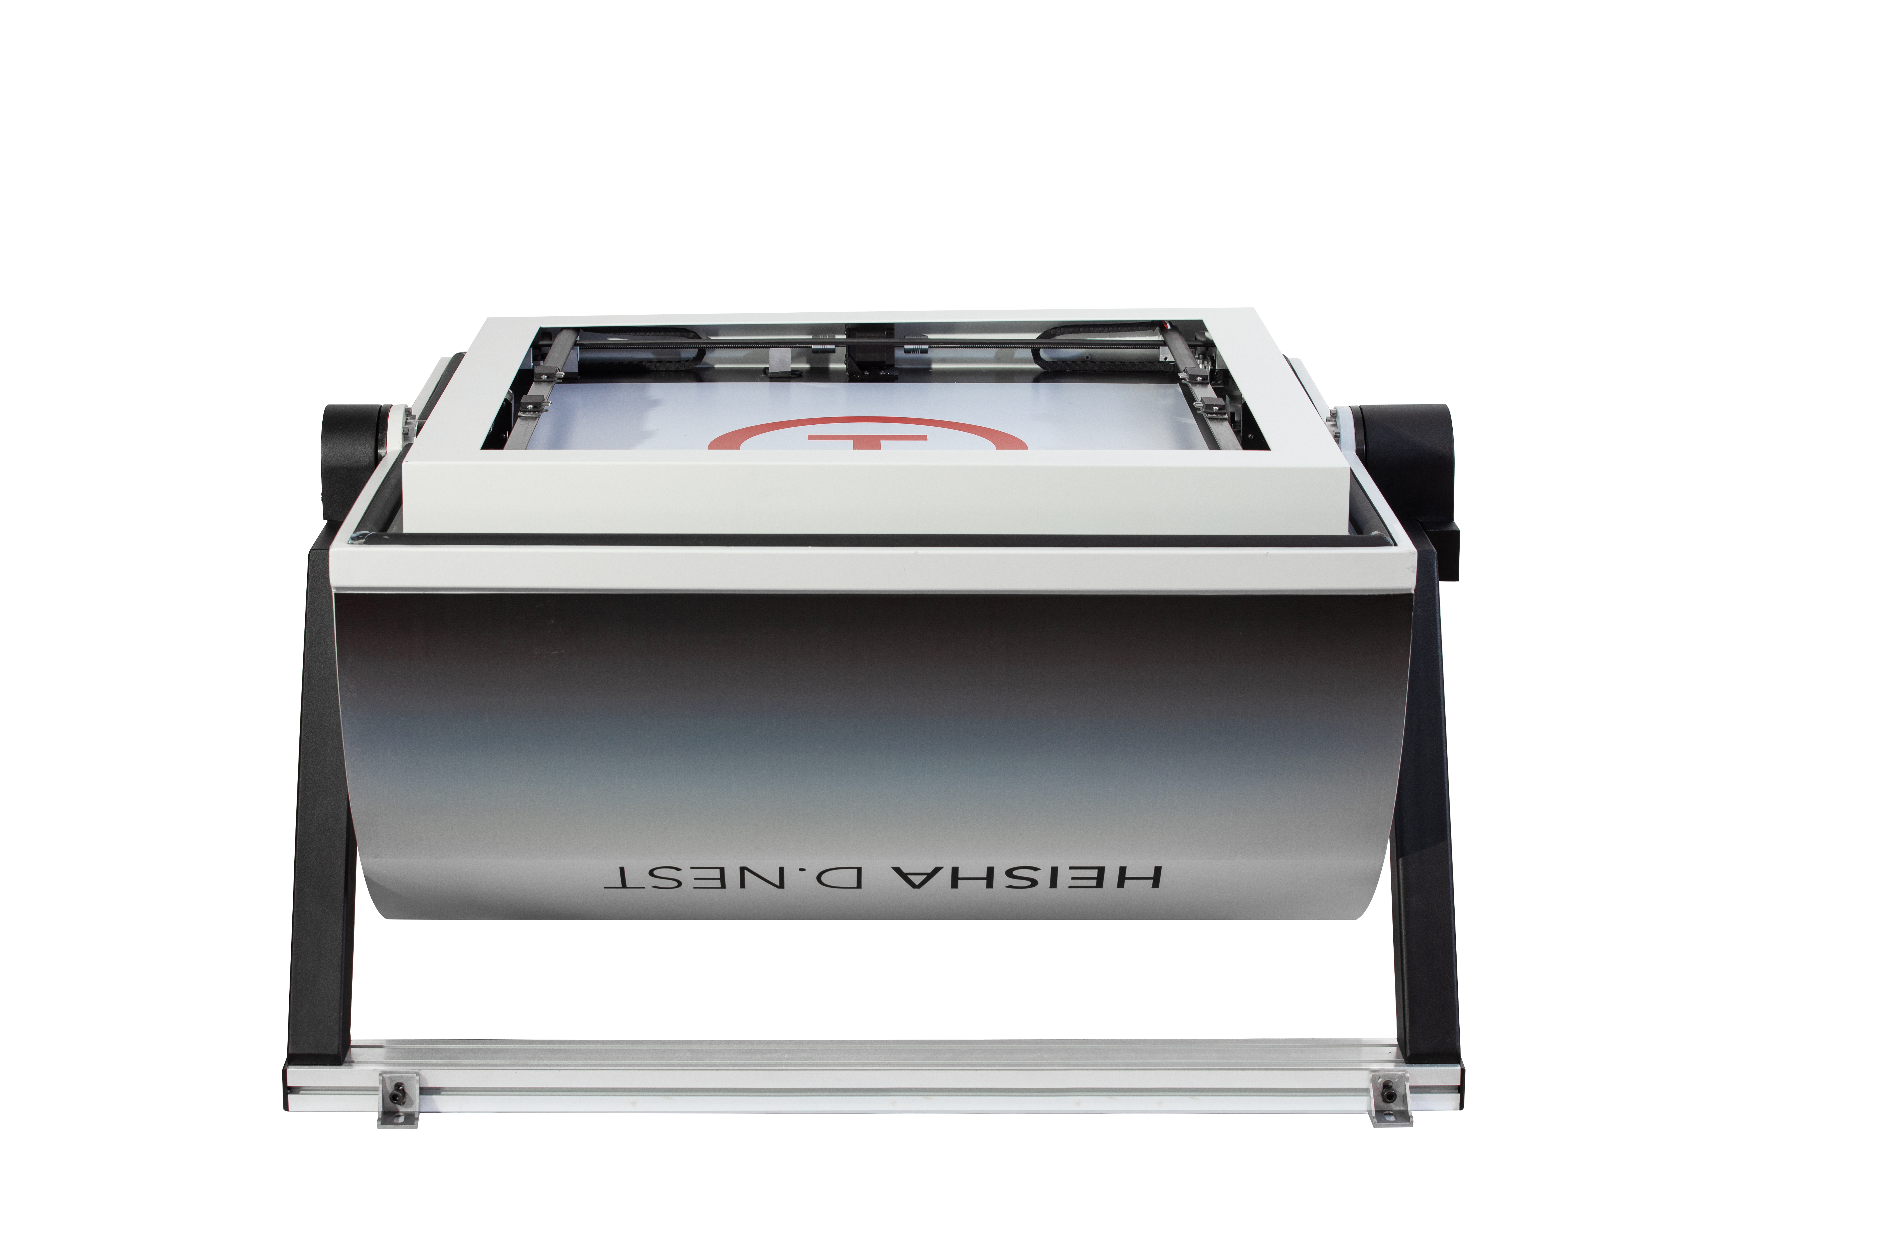
2.1.2 D80
重さ 85KG
多機種対応：Autel EVO、Mavicシリーズ、 Mavic 3、 Mavic Enterprise Advance
IP55
温度調節がスマートに
ドローンポートの状態をリアルタイムで把握
SDKを提供する
オーディオ・ビジュアルアラーム、ウェザーセンサーを搭載
サイズ：
(閉じた状態)： 1037*874*897 mm
(開いた状態)： 1037*874*510 mm

Slide 15
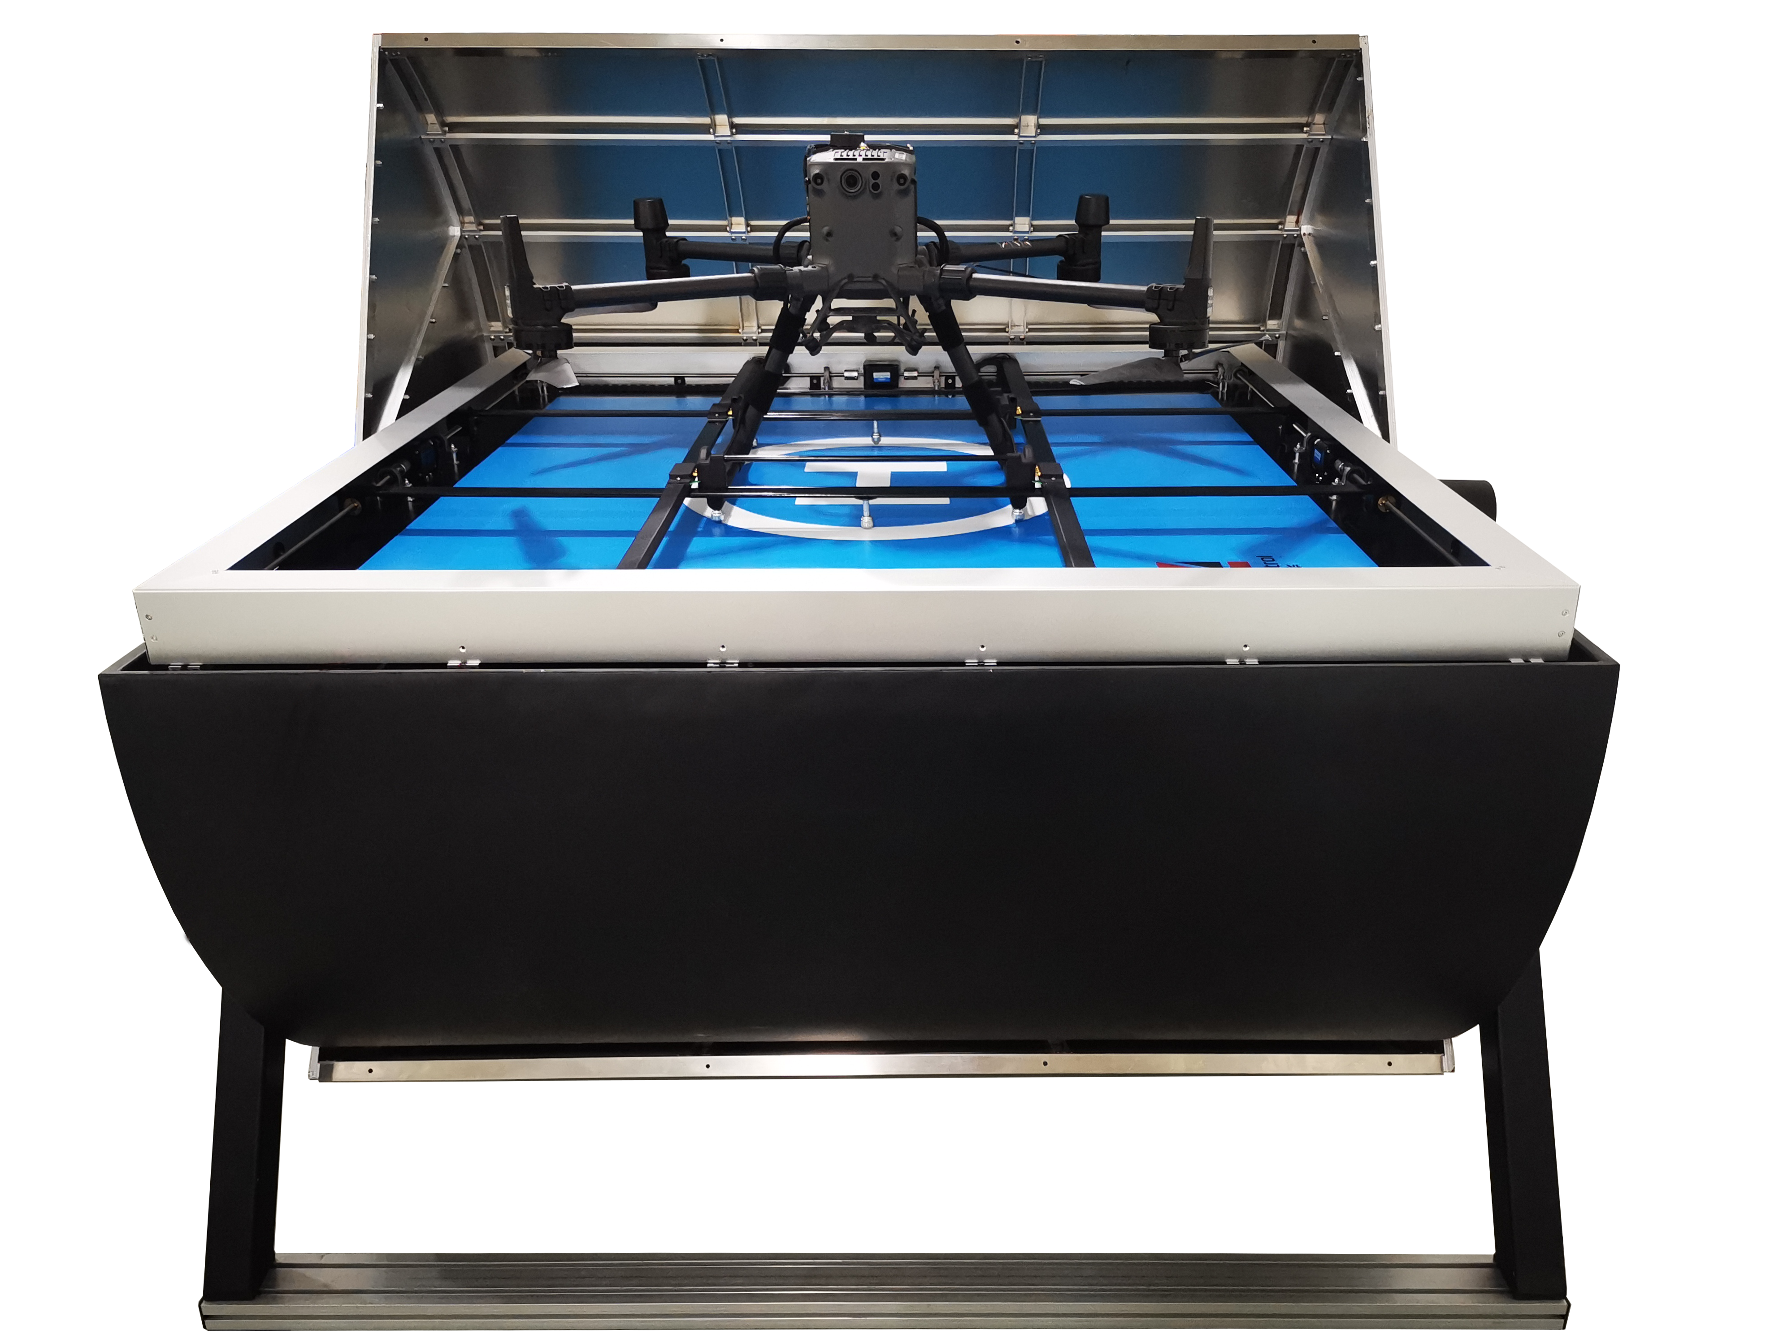
2.1.3 D135
重さ：275kg
サイズ（閉じた状態）：1645*1290*1575 mm
サイズ（開いた状態）：1645*1290*962 mm
IP54
温度調節がスマートに
M300とM200の両方に対応
ドローンポートの状態をリアルタイムで把握
ウェザーセンサーやオーディオ・ビジュアルアラーム、夜間ライトなど、充実したアクセサリー

Slide 16
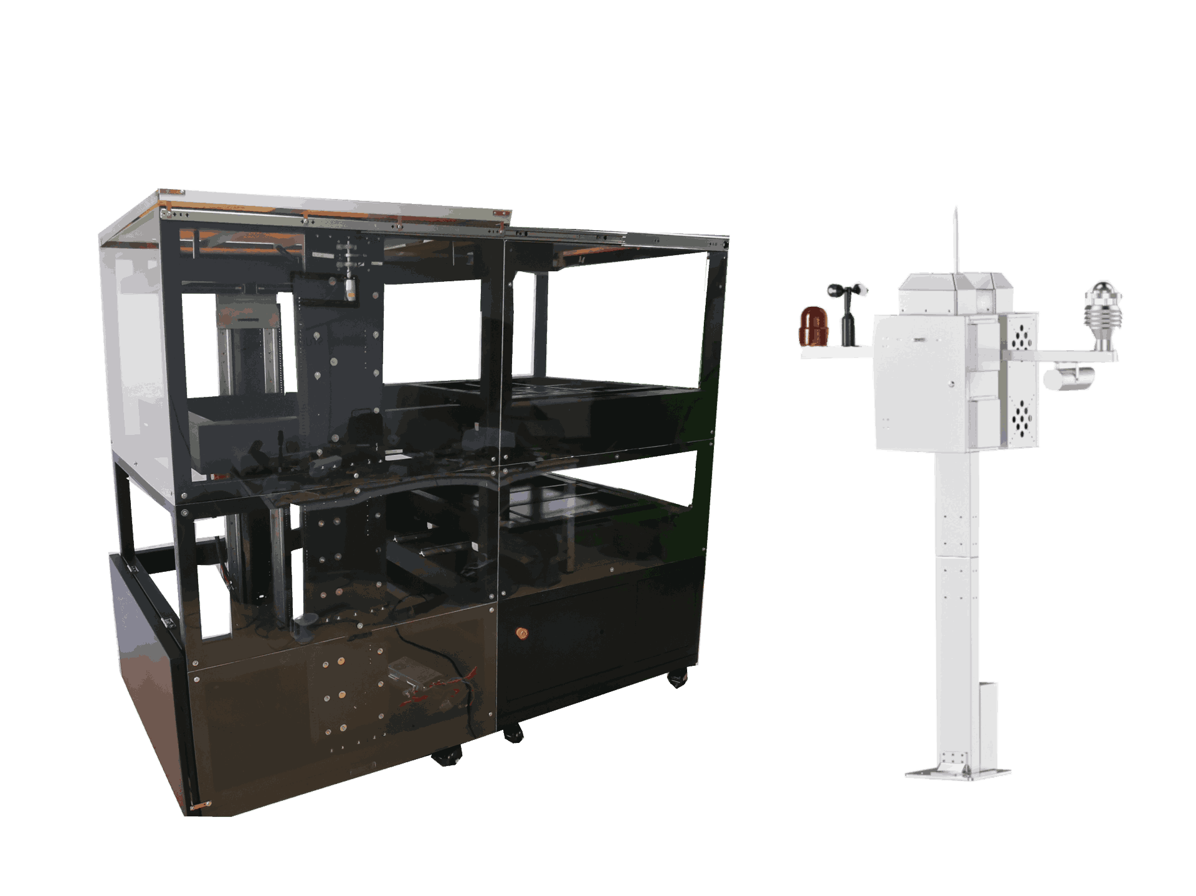
Rシリーズ
2.2.1 R80
過充電防止機能
温度調節がスマートに
M300が数機格納可能
ロボットにもドローンにも対応
SDKを提供する
多層構造、拡張性抜群
受信感度大幅向上

Slide 17
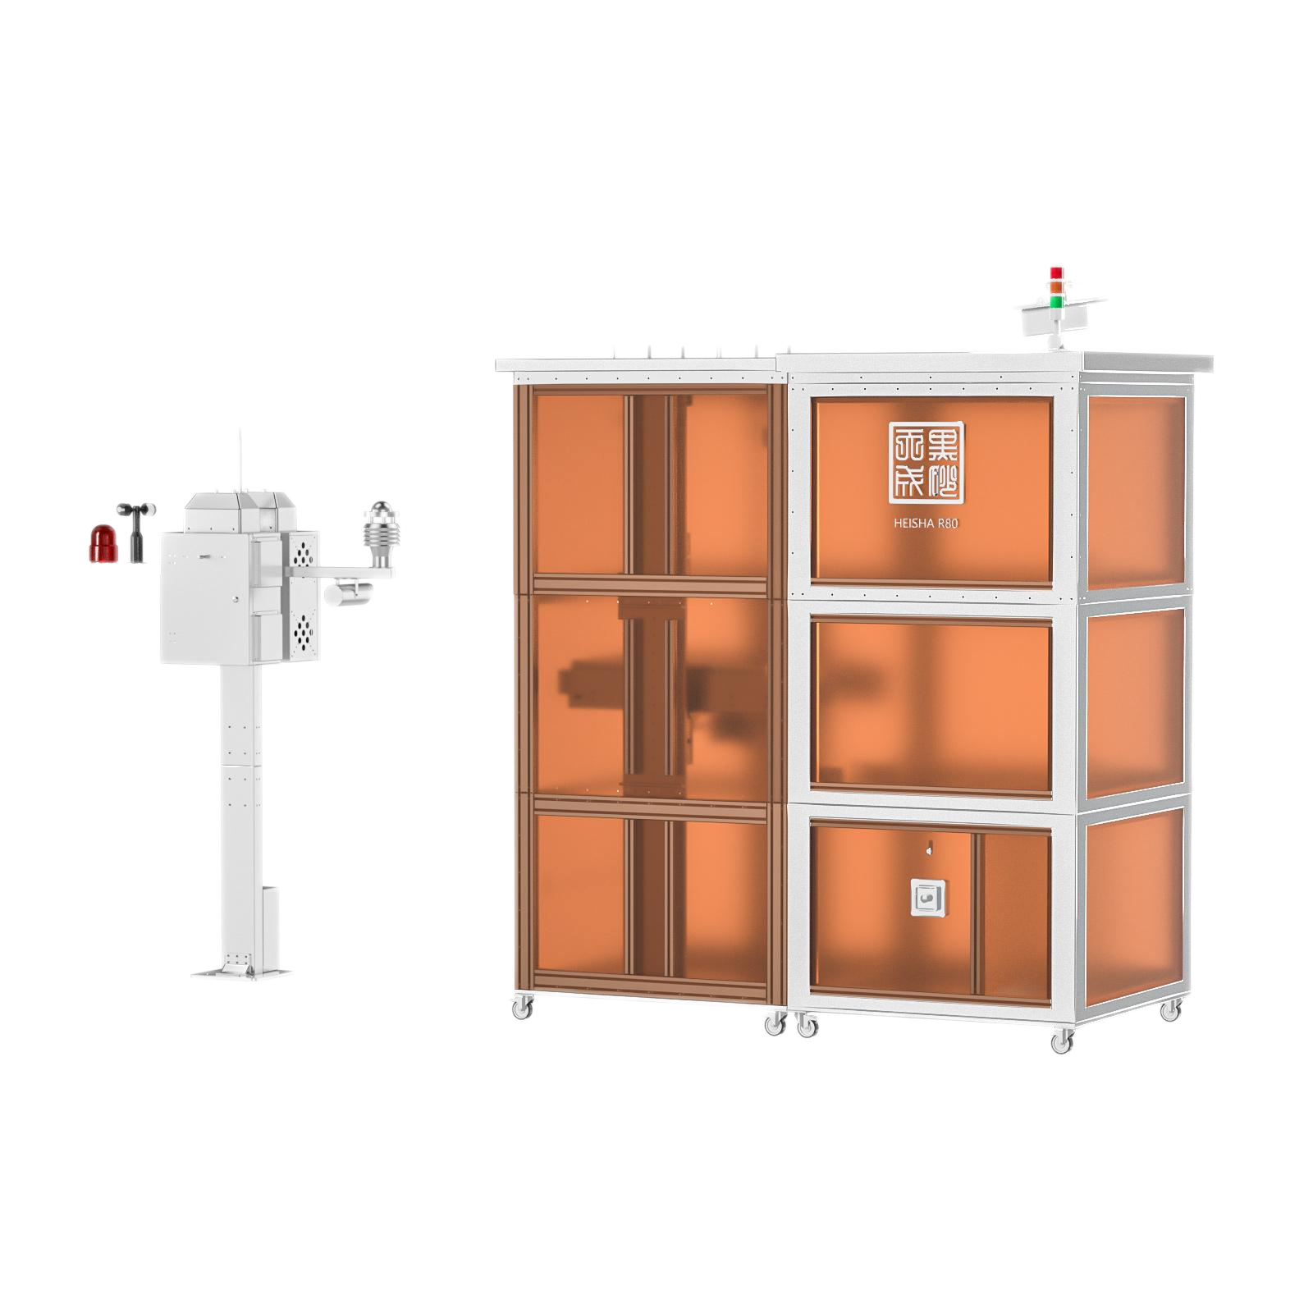
2.2.2 R50
過充電防止機能
温度調節がスマートに
ロボットとドローンの両方に対応
SDKを提供する
多層構造、拡張性抜群
受信感度大幅向上

Slide 18
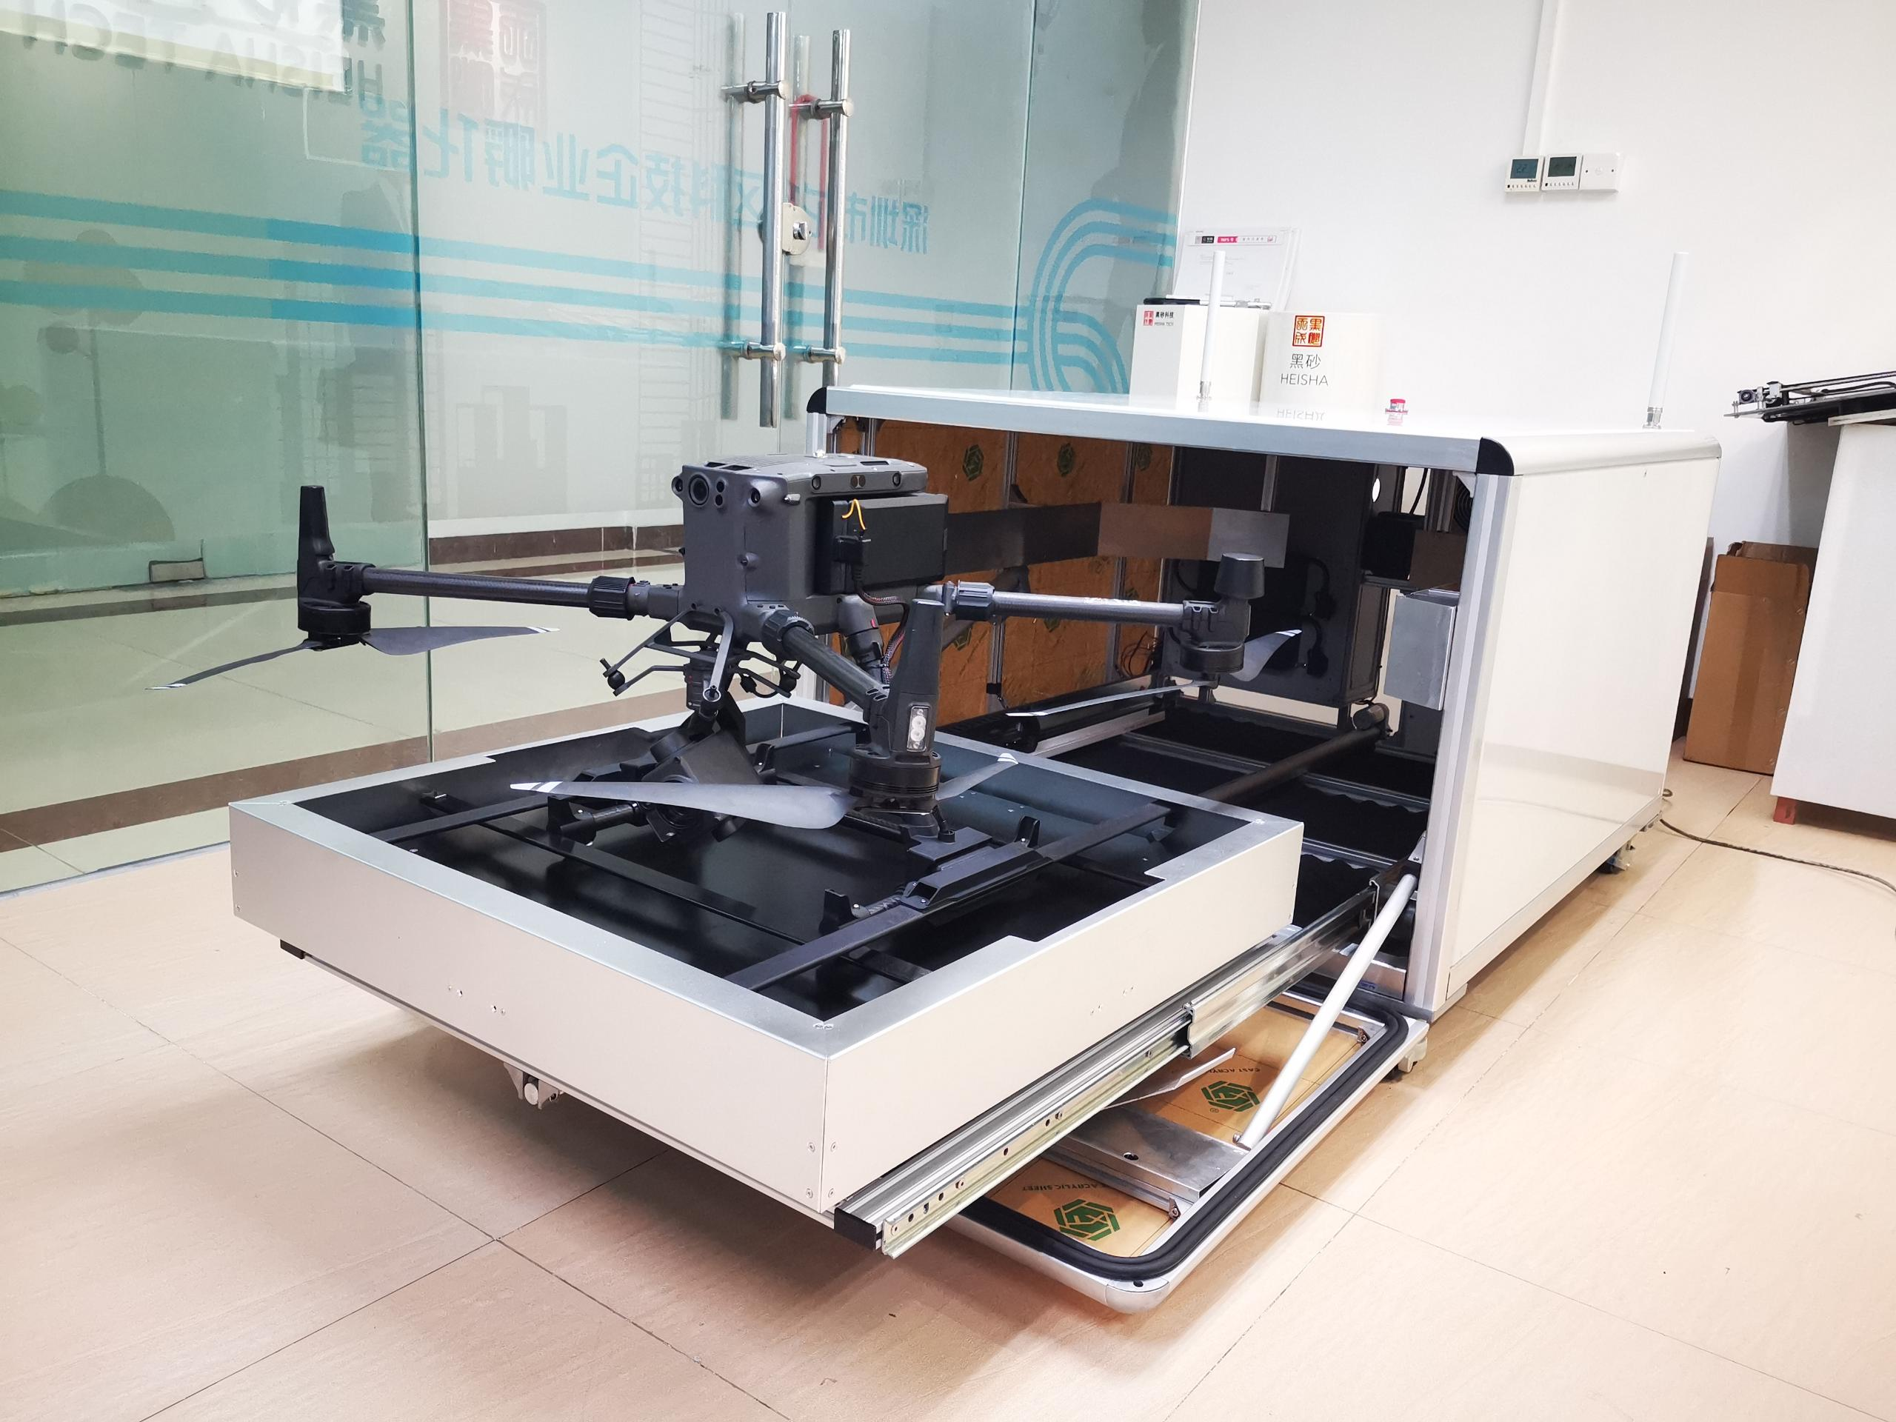
2.2.3 R80S
過充電防止機能
M300とM30に対応可能
温度調節がスマートに
プロペラホルダー付き
ドローンだけでなく、ロボットにも対応
SDKを提供する
コンパクト
重さ75㎏
優れたコスパ

Slide 19
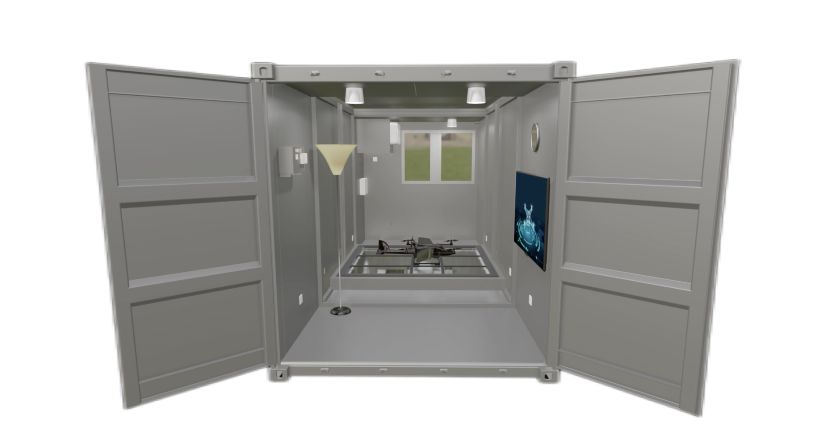
集装箱系列
Vシリーズ
2.3.1 V200-VTOL
運搬も設置も簡単
高速充電（通常120分で満充電）
過充電防止機能
SDKを提供する
優れたコスパ
コンテナ型のため、簡単に量産可能
船舶輸送に向いている

Slide 20
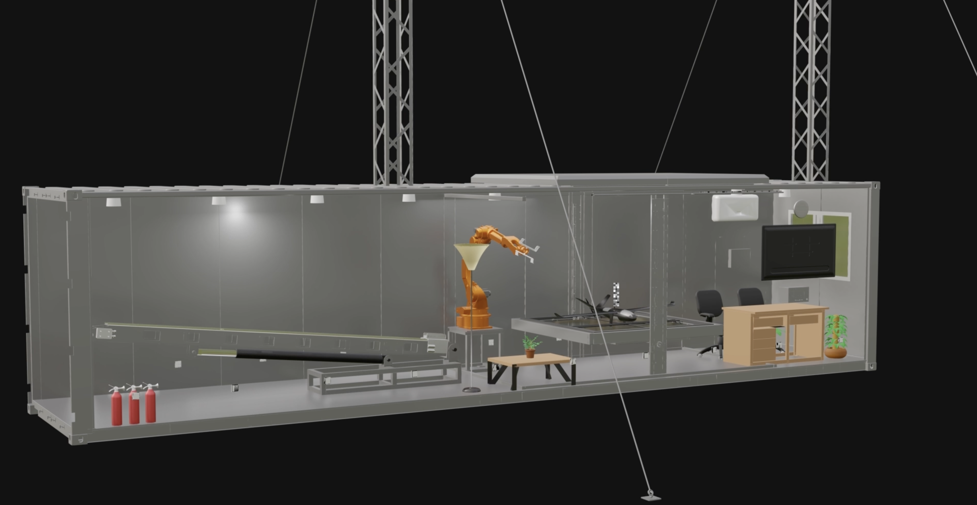
2.3.2 V200- 固定翼型ドローン対応
運搬も設置も簡単
過充電防止機能
SDKを提供する
優れたコスパ
簡単に量産可能
40フィートコンテナ

Slide 21
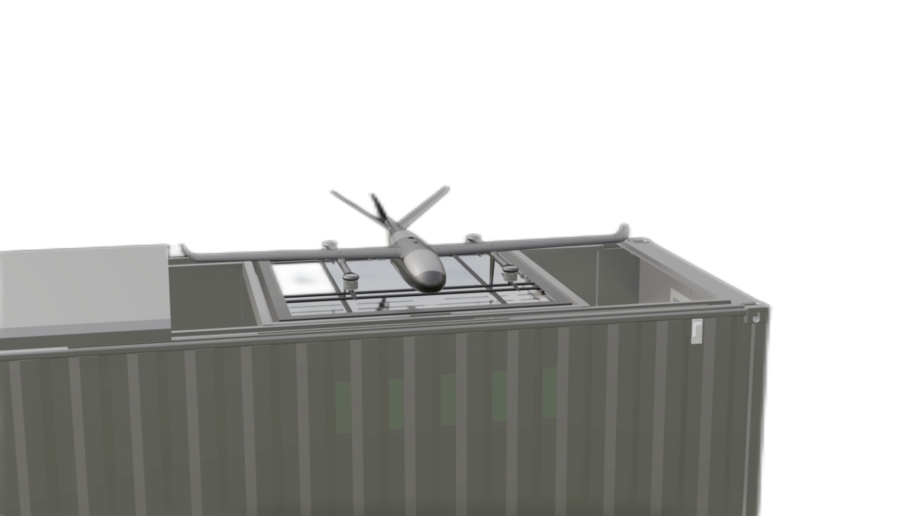
2.3.3 V200-物流用ドローン対応
運搬も設置も簡単
過充電防止機能
SDKを提供する
優れたコスパ
簡単に量産可能
20フィートコンテナ

Slide 22
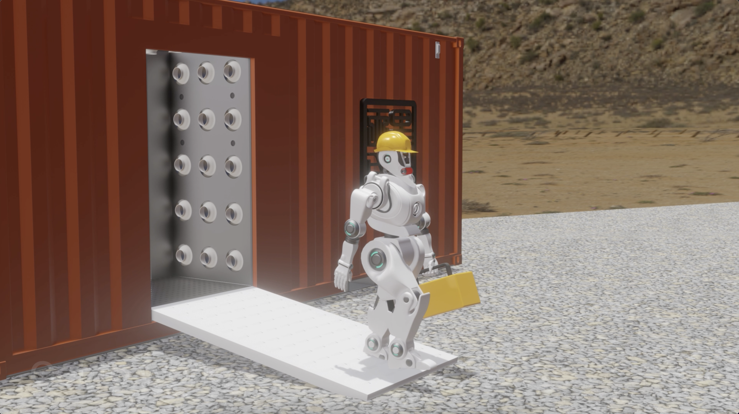
2.3.4 V200-人型ロボット
ソーラー発電式
実証済みのエネルギー貯蔵ソリューション
運搬も設置も便利
過充電防止機能
SDKを提供する
優れたコスパ
簡単に量産可能
20フィートコンテナ

Slide 23
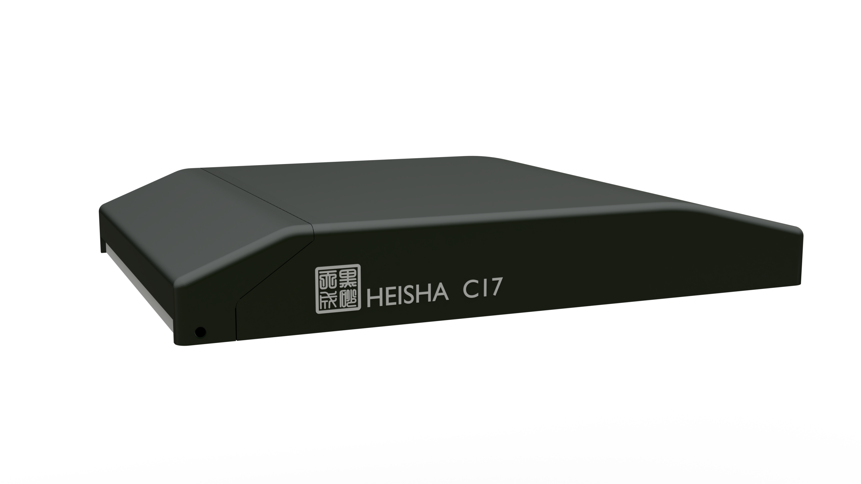
2.4.1 車載用ドローンポートC-17
サイズ：120*95*17cm
車での持ち運びへの配慮から生まれたドローンポート
バッテリータイプ2s-4sのドローンの充電に対応可能
簡単に設置可能
SDKが提供可能
ファームウェアを遠隔から管理・アップグレードできる
材質：アルミニウム合金
重さ：70kg

Slide 24
開発者サポート
For Developer
3.1 ドローン用充電モジュール
3.1.1 LG-M300
3.1.2 LG-MAVIC2
3.1.3 LG-Mavic3
3.1.4 LG-Mini
3.1.5 LG-Phantom
3.1.6 LG-Autel EVO
3.1.7 LG–YUNEEC
3.1.8 ボックスタイプ充電ステーション-M300対応
3.1.9 ボックスタイプ充電ステーション-2S~12S対応
3.2 充電パッド
3.2.1 DPAD 40
3.2.2 DPAD 50
3.2.3 DPAD 60
3.2.4 DPAD 80
3.2.5 DPAD 135
3.2.6 DPAD 150
3.2.7 DPAD 200
3.3 ドローンポート用開発キット
3.3.1 DK 40
3.3.2 DK 50
3.3.3 DK 60
3.3.4 DK 80
3.3.5 DK 135
3.3.6 DK 150
3.3.7 DK 200
3.4 その他
3.4.1 充電パッド用拡張パネル
3.4.2 拡声スピーカー
3.4.3 アンテナ
03

Slide 25
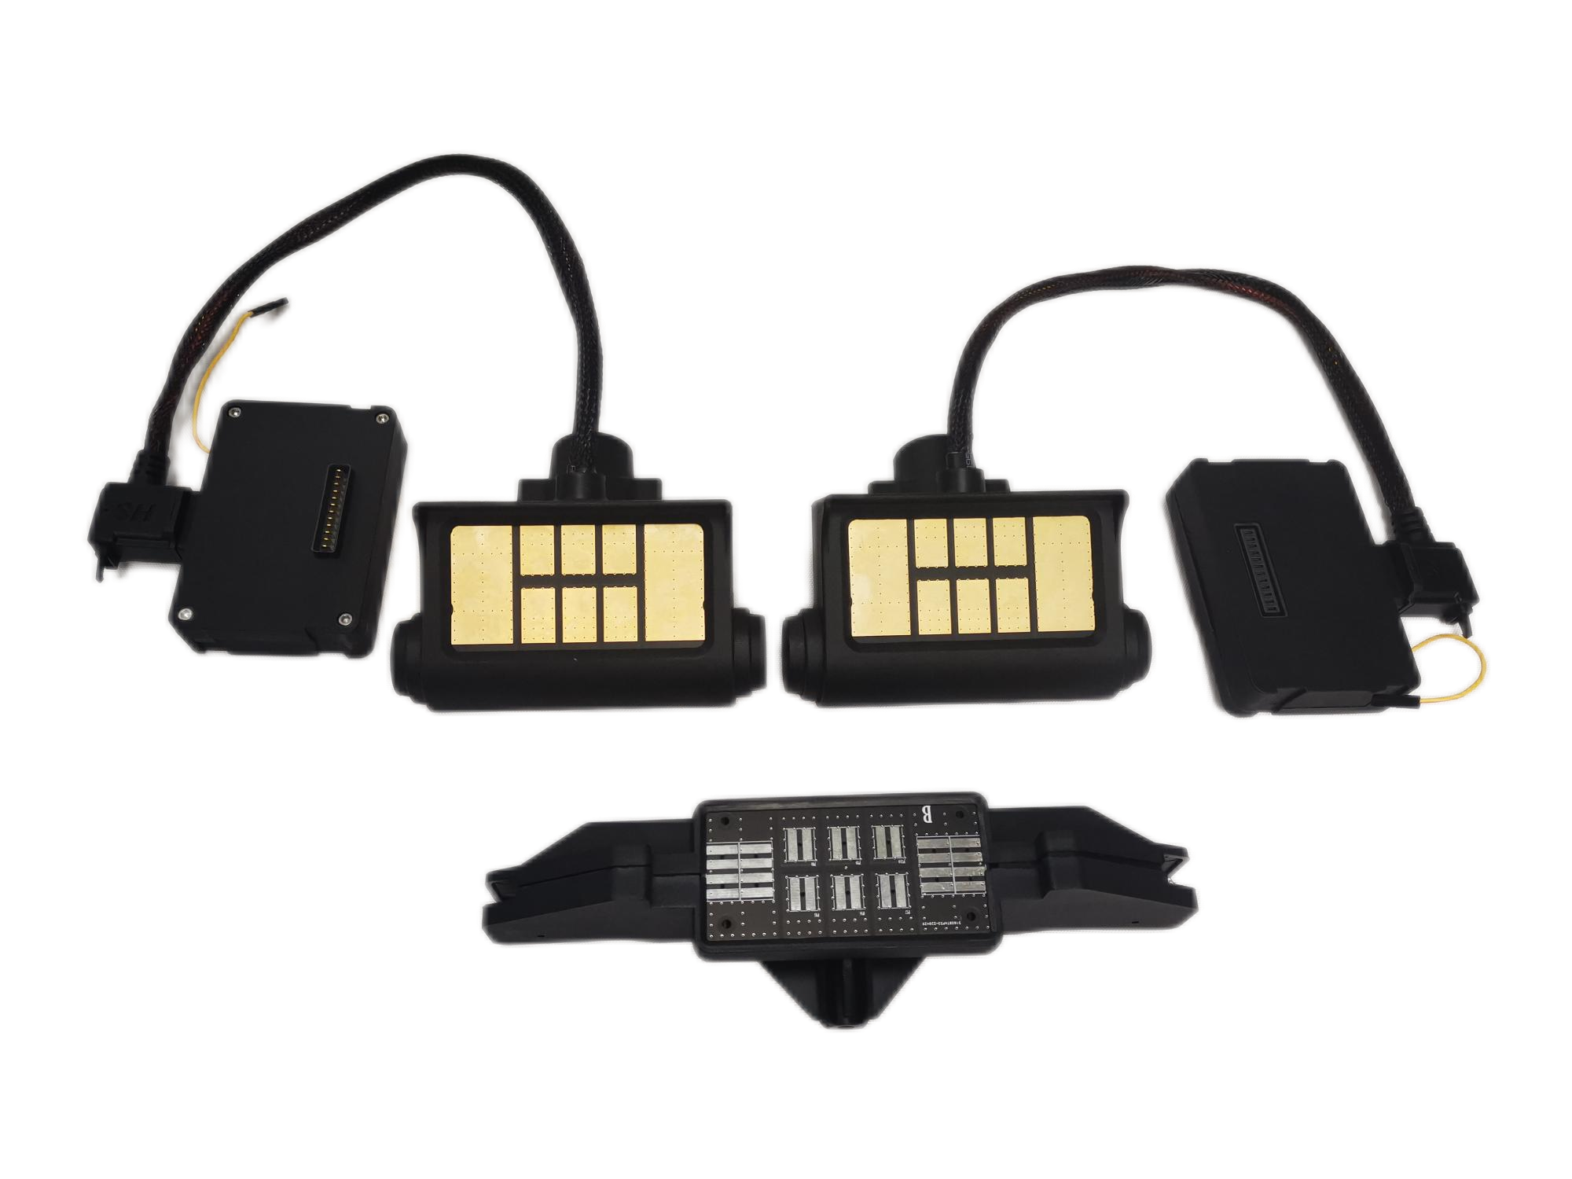
ドローン用充電モジュール
3.1.1 M300用充電モジュール
冗長設計で接触型充電をより安全に
標準設計に基づくモールド製作
防塵・防水性に優れたデザイン
装着にはドローンを分解する必要なし
わずか100gで軽量

Slide 26
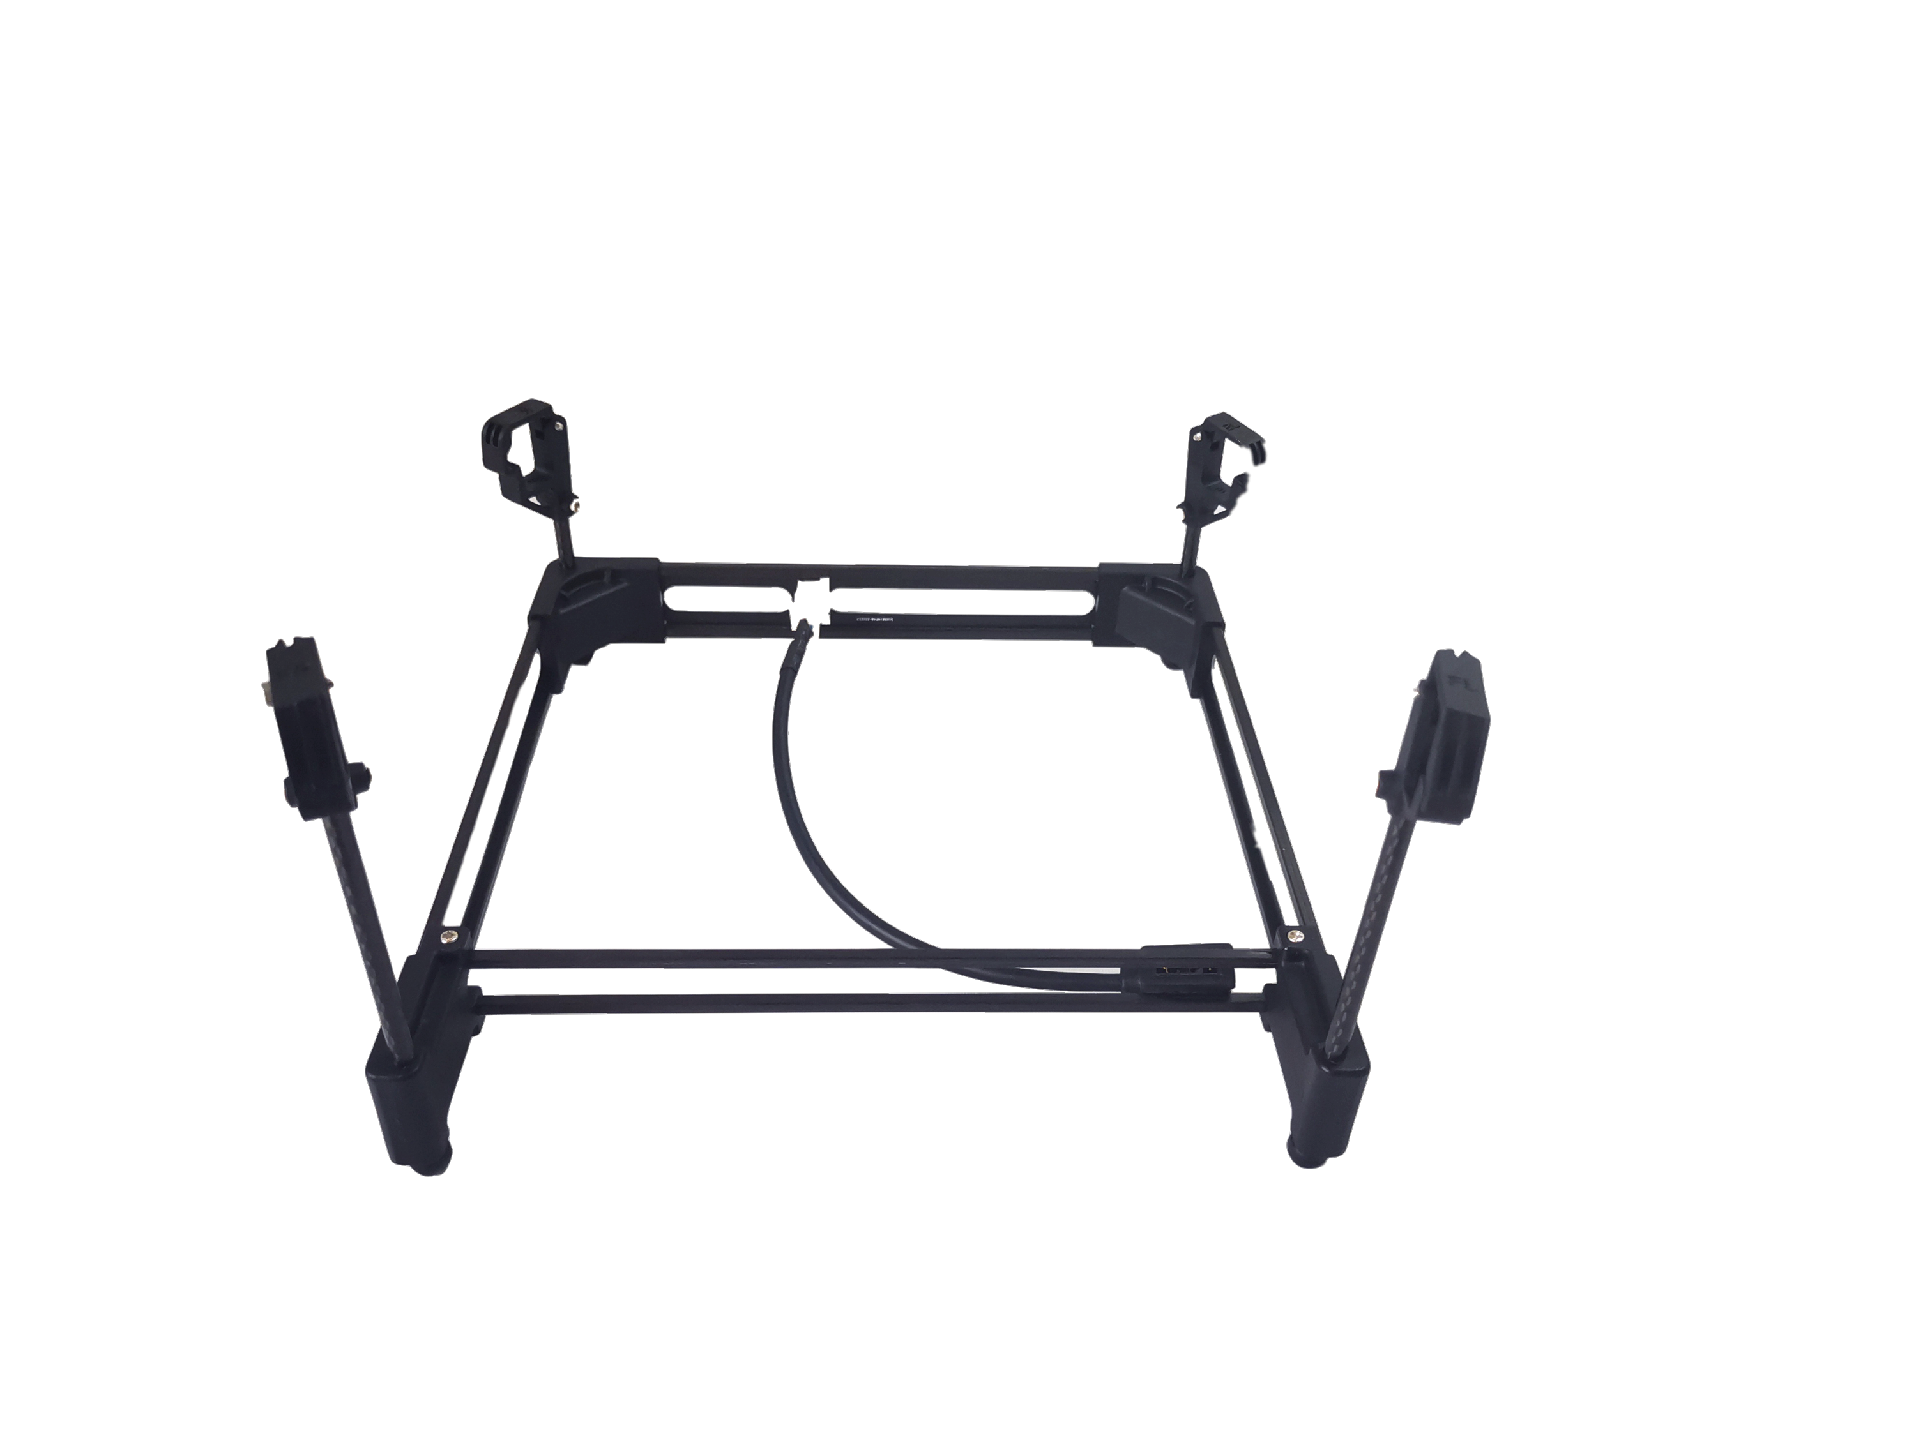
3.1.2 ドローン充電用ランディングギア Mavicシリーズ対応
冗長設計で接触型充電を安全に
標準設計に基づくモールド製作
Mavicシリーズに限らず、Autel EVO IIなど他シリーズのドローンにも対応できる高い互換性
装着にはドローンを分解する必要なし
わずか70gで軽量
DJI Miniシリーズ対応、Mavic Airシリーズ対応、Phantom 4対応ランディングギアも注文可能

Slide 27
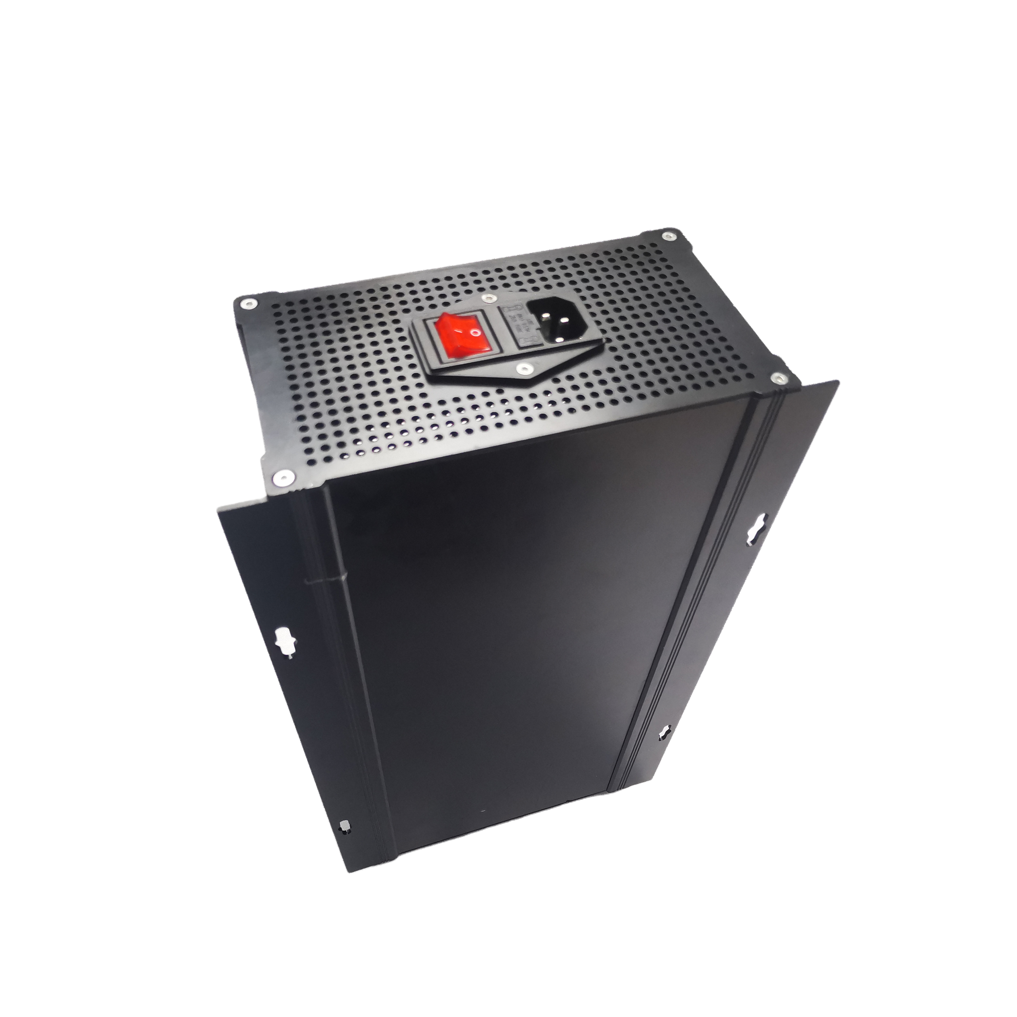
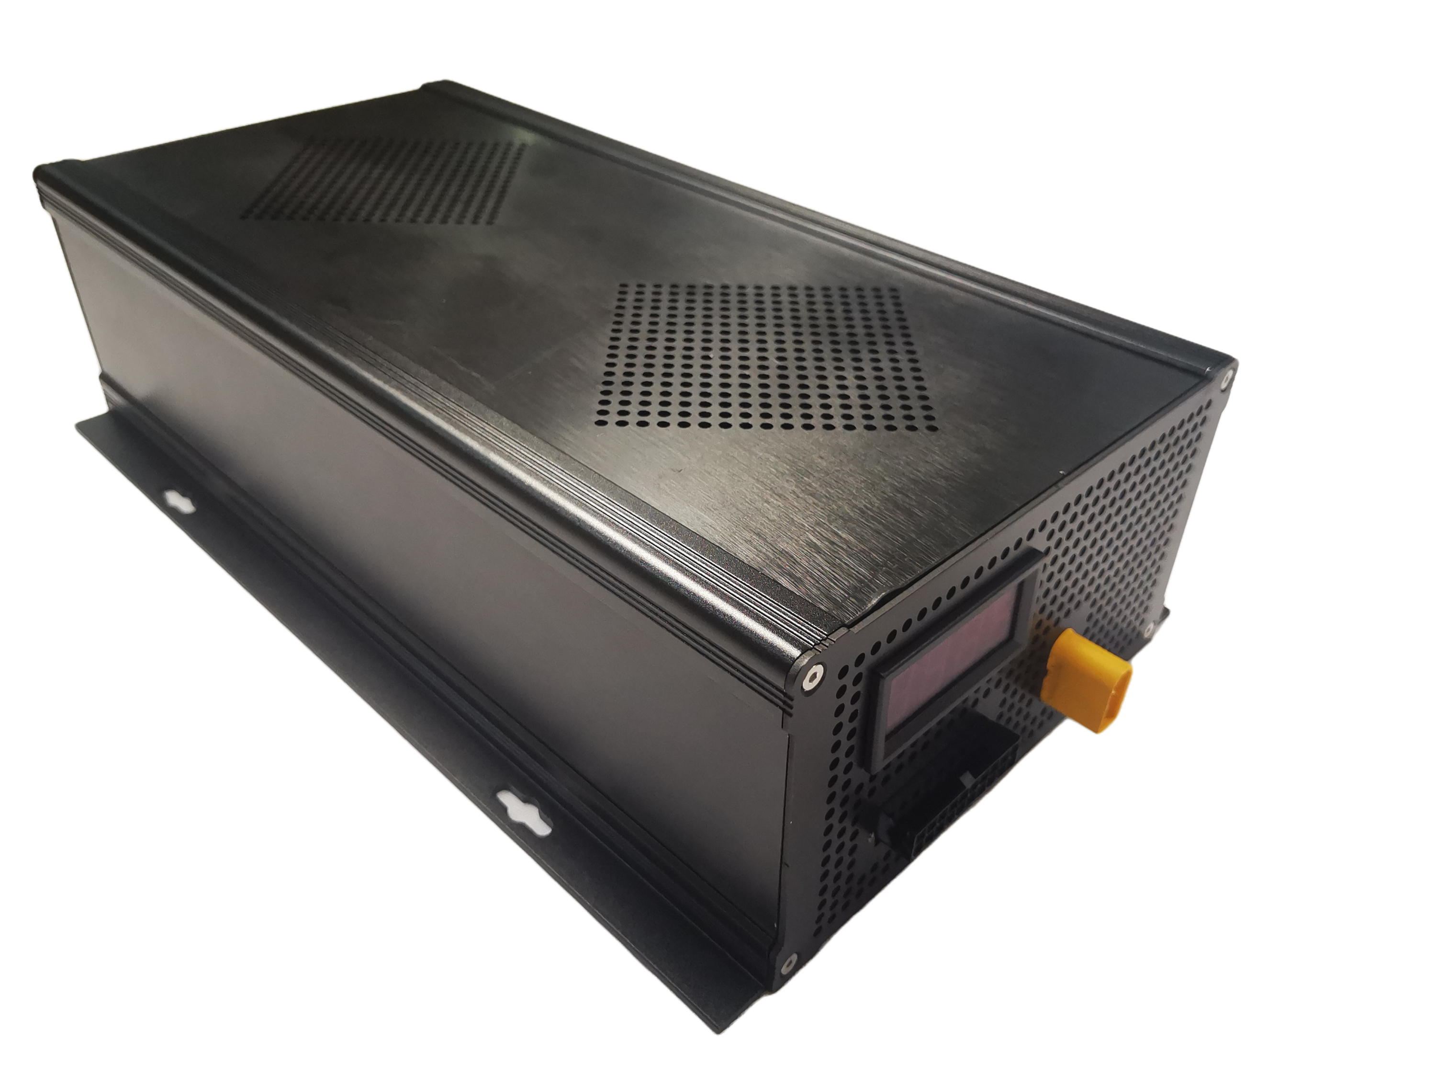
3.1.3 ボックスタイプドローン充電ステーション
2s-12sバッテリーの充電に対応
過充電防止機能
ドローンポートと併用可能
バッテリータイプを自動的に識別し、それに応じて自動充電を行うシステム
電圧が調整可能
ドローン電源の自動制御
ドローン電源の起動停止、電圧電流をリアルタイムでモニタリング

Slide 28
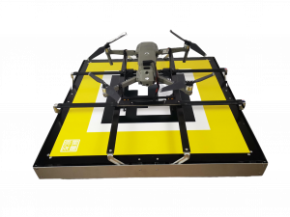
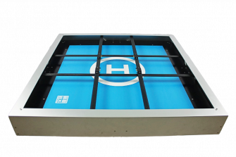
ドローン用充電パッド
3.2.1 ドローン充電パッド
標準サイズ：40*40cm， 60*60cm， 80*80cm, 135*135cm 150*150cm, 200*200cm
規格外サイズは指定可能
HEISHA 2s-12s充電管理モジュールと併用可能

Slide 29
開発キット
3.3.1 開発キット
標準サイズ： 60*60cm， 80*80cm, 135*135cm 150*150cm, 200*200cm
規格外サイズは指定可能
HEISHA 2s-12s充電管理モジュールと併用可能

Slide 30
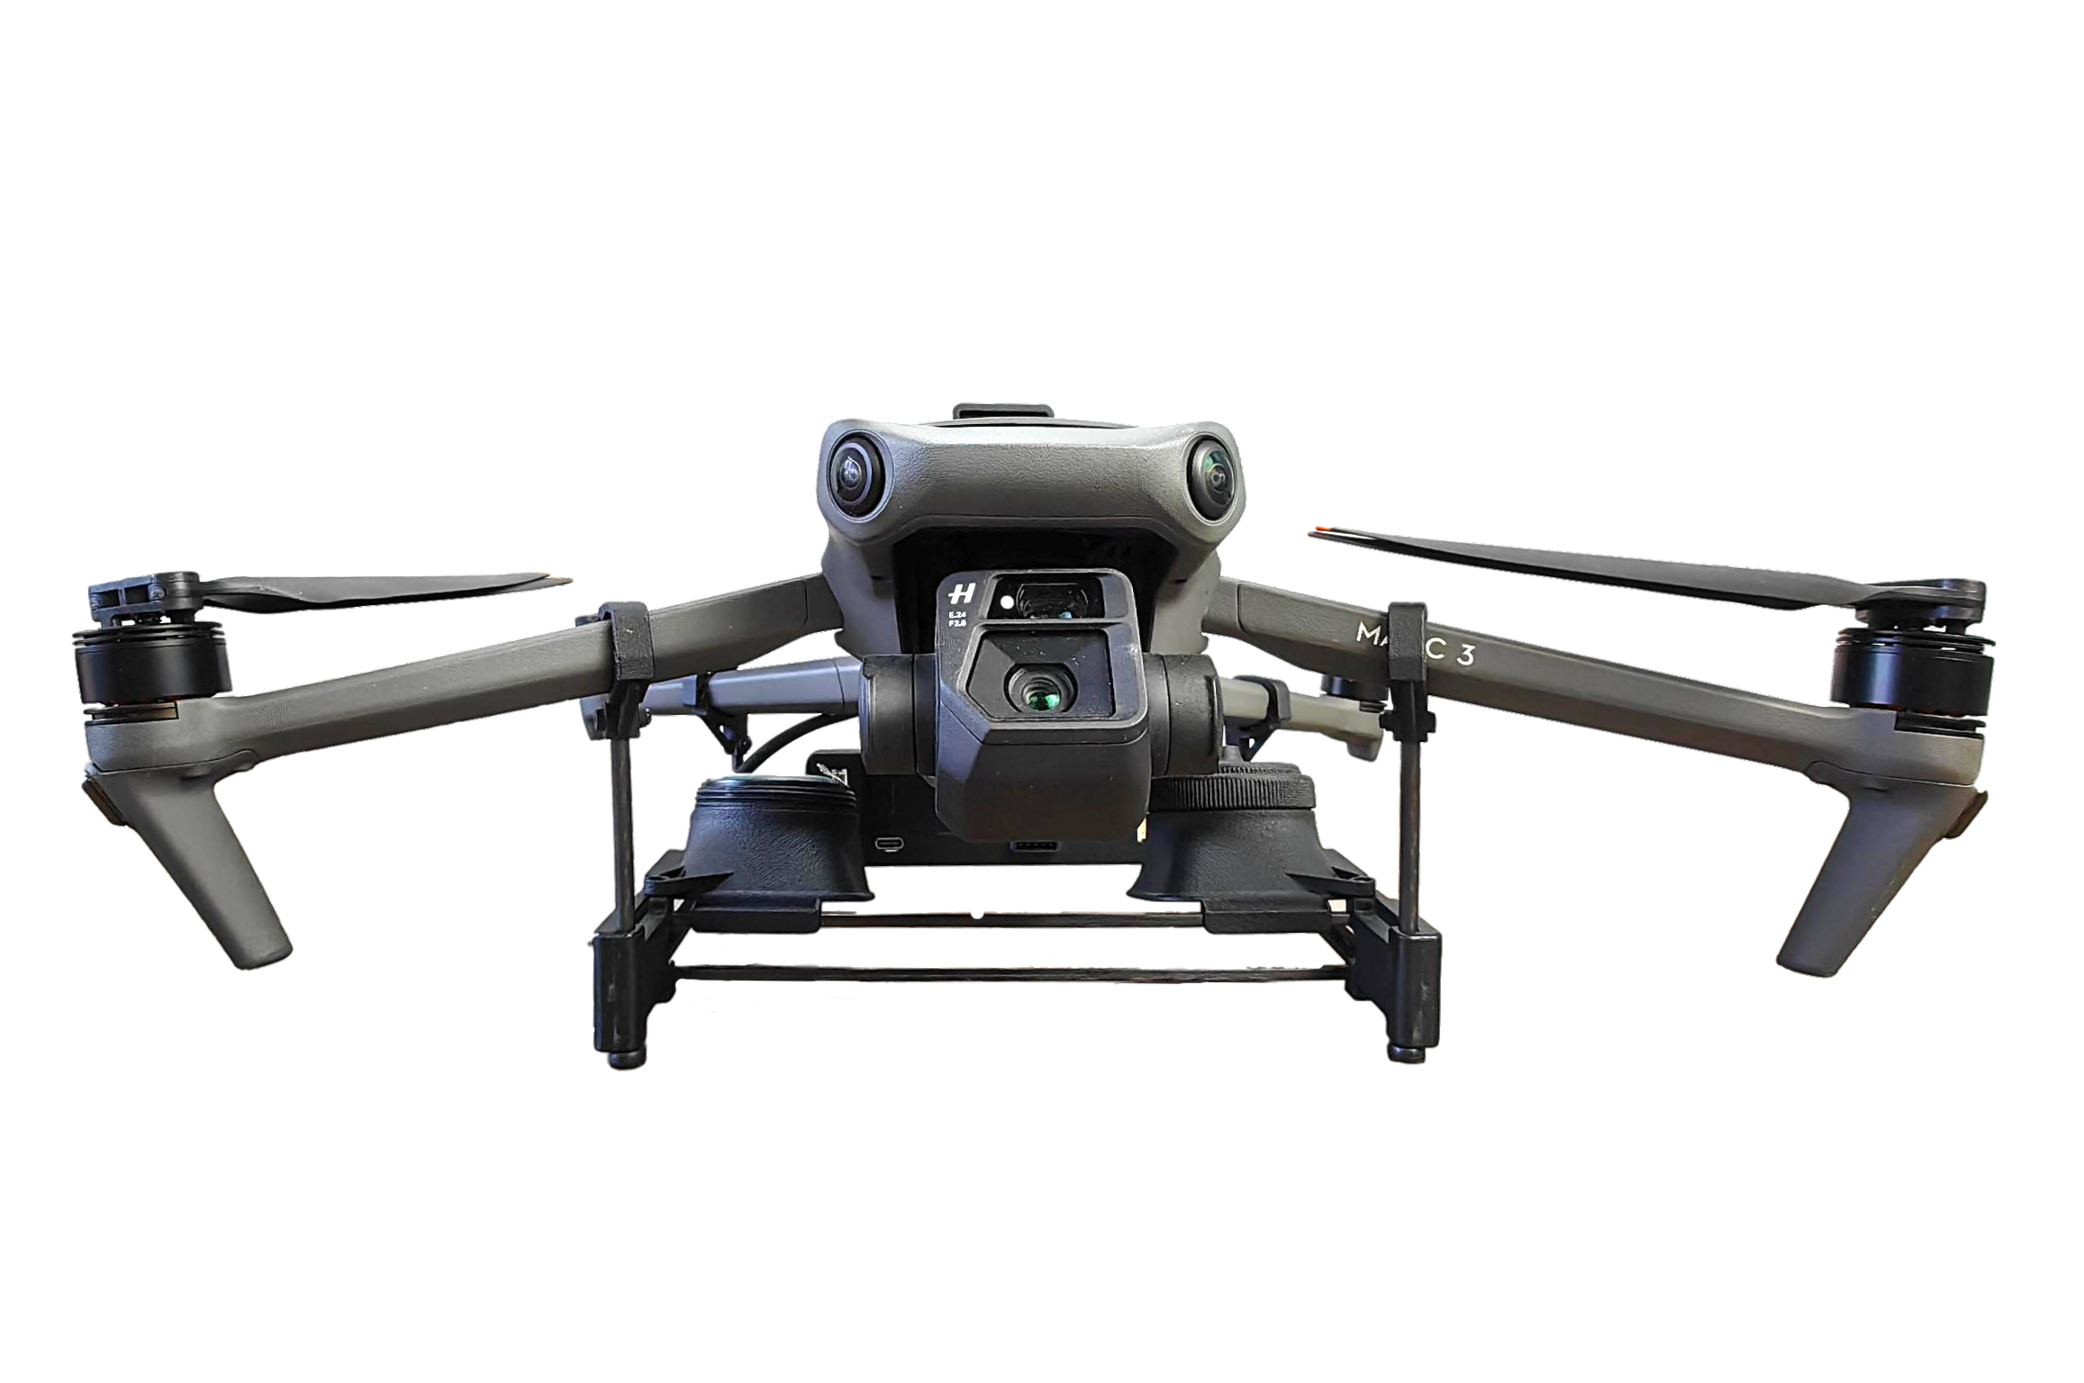
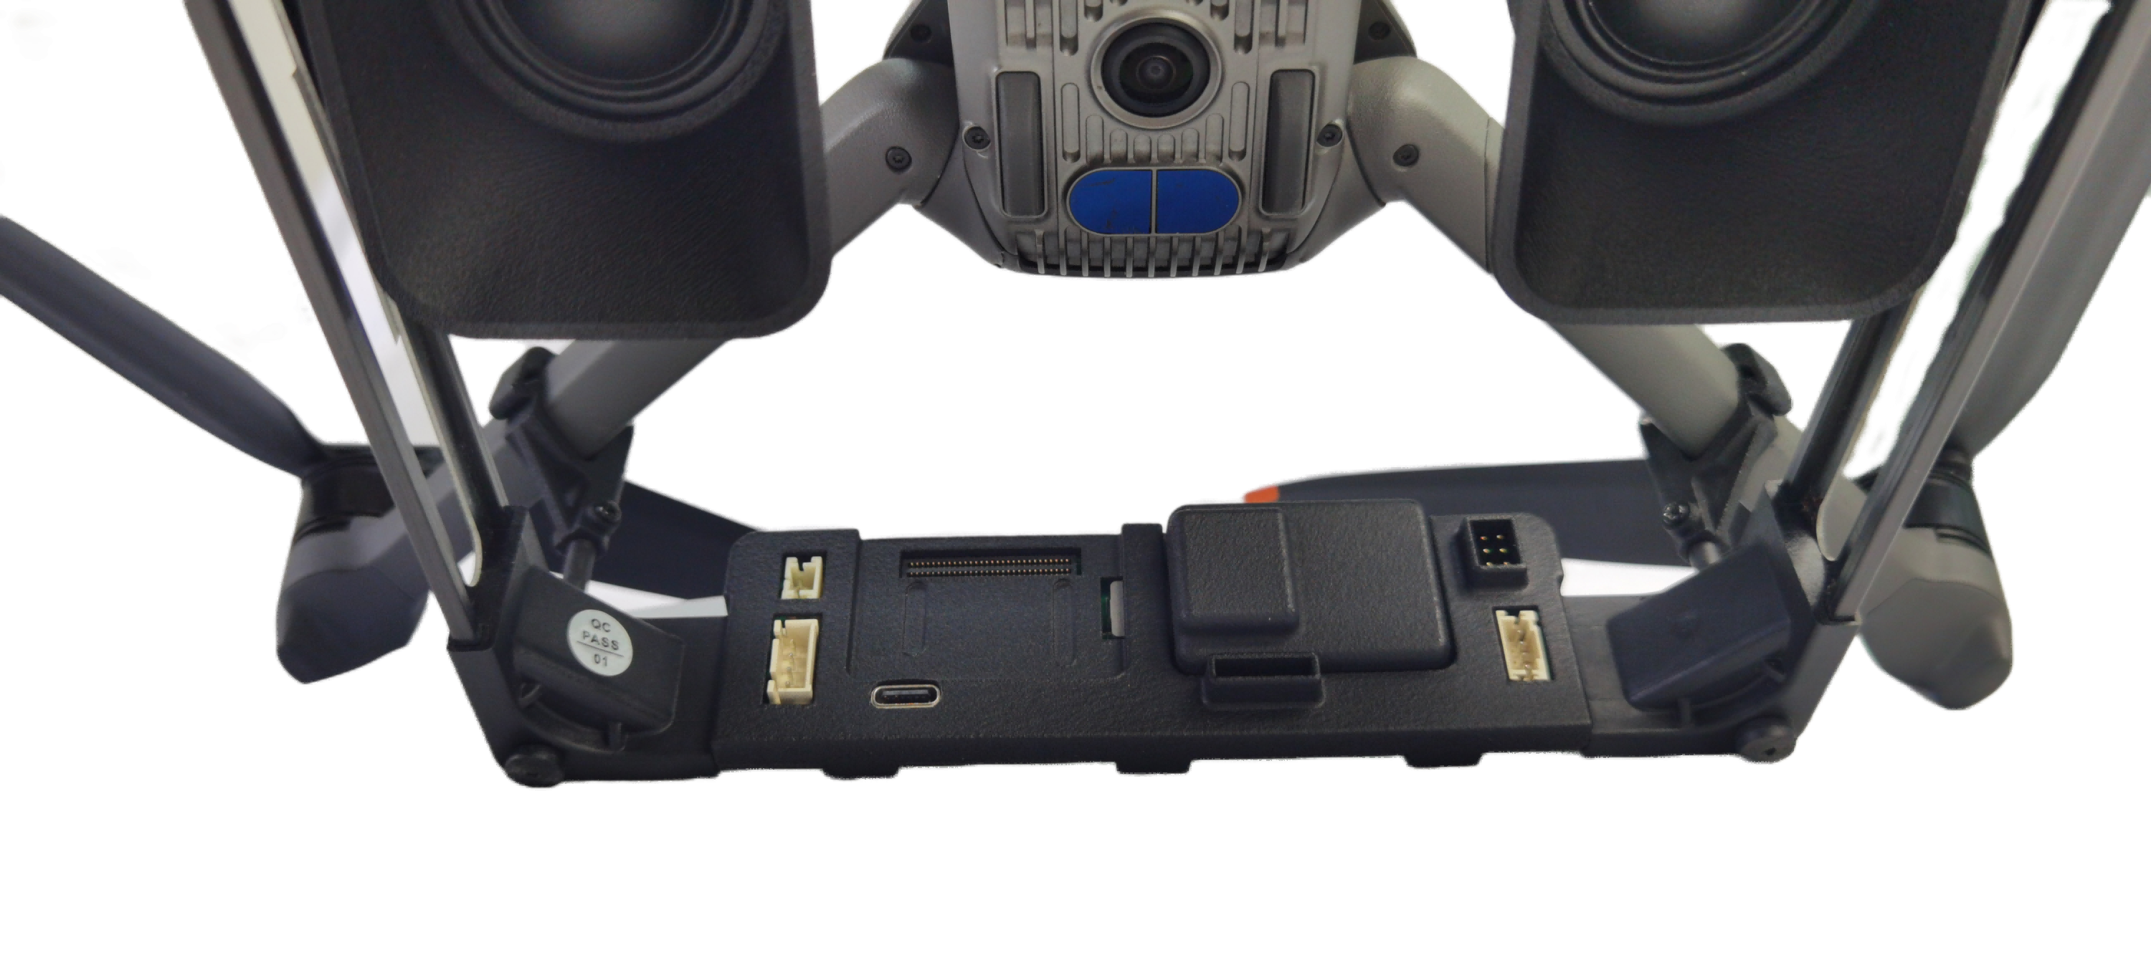
その他
3.4.1 スマート・ランディングギア
MavicシリーズとAutel EVO IIに対応
拡声スピーカー、通信モジュール搭載
重さ：200g
拡張ハブ付きのため、ガス検知モジュールやGPSモジュールなど外付けモジュールの給電も遠隔からの電源制御もランディングギアによって可能に
Type-Cポート、汎用コネクター、サーボコネクター対応

Slide 31
企業情報
About US
黒砂について
生産キャパシティ
研究開発
主要取引先・メディア掲載
04

Slide 32
黒砂について
弊社はドローン充電ステーション及びその関連製品の開発と生産を主な事業内容としているテクノロジー会社です。弊社の経営理念の中核は、研鑽を重ね、イノベーションを起こし続け、科学技術の力を用いて、人々の日常生活に変革をもたらす製品を創り出すことです。
ドローンをはじめ、犬型ロボット、キャタピラロボット、水上ロボット、人型ロボットなど、様々なロボットは自律制御の時代を迎えてきています。この中で、弊社はロボット格納ワンストップソリューションの先駆者であり続けることを目指し、優れた製品の開発生産に日々取り組んでいます。

Slide 33
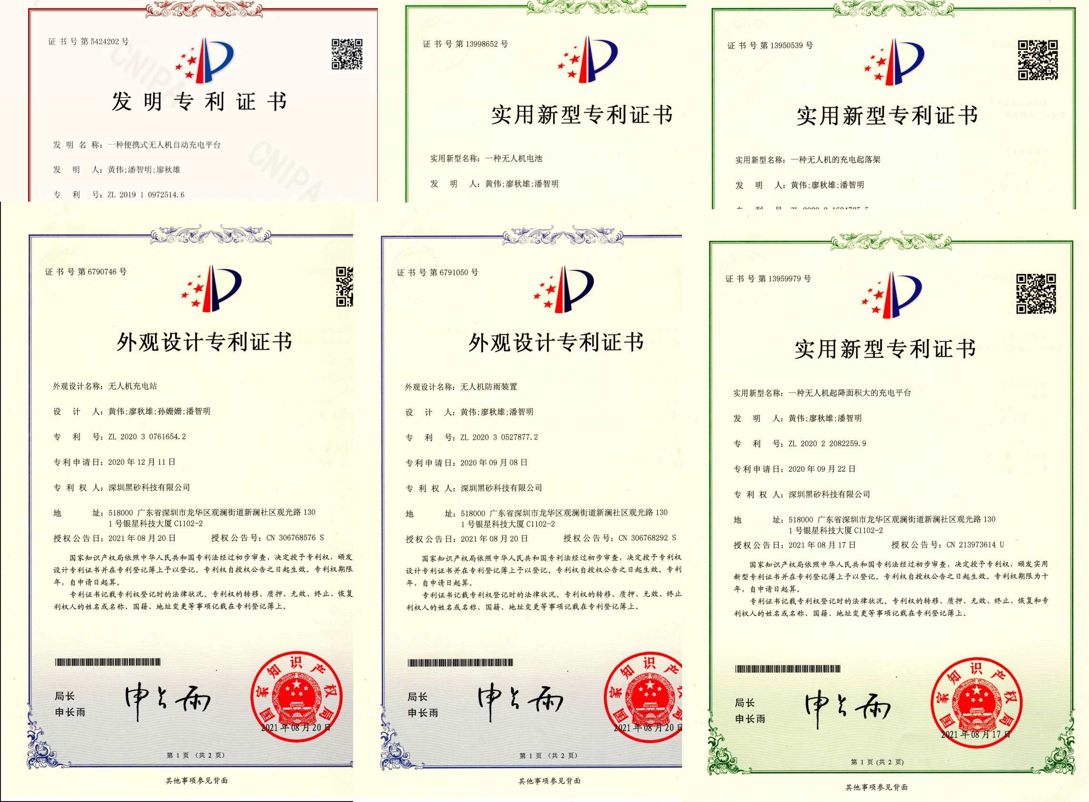
取得特許一覧

Slide 34
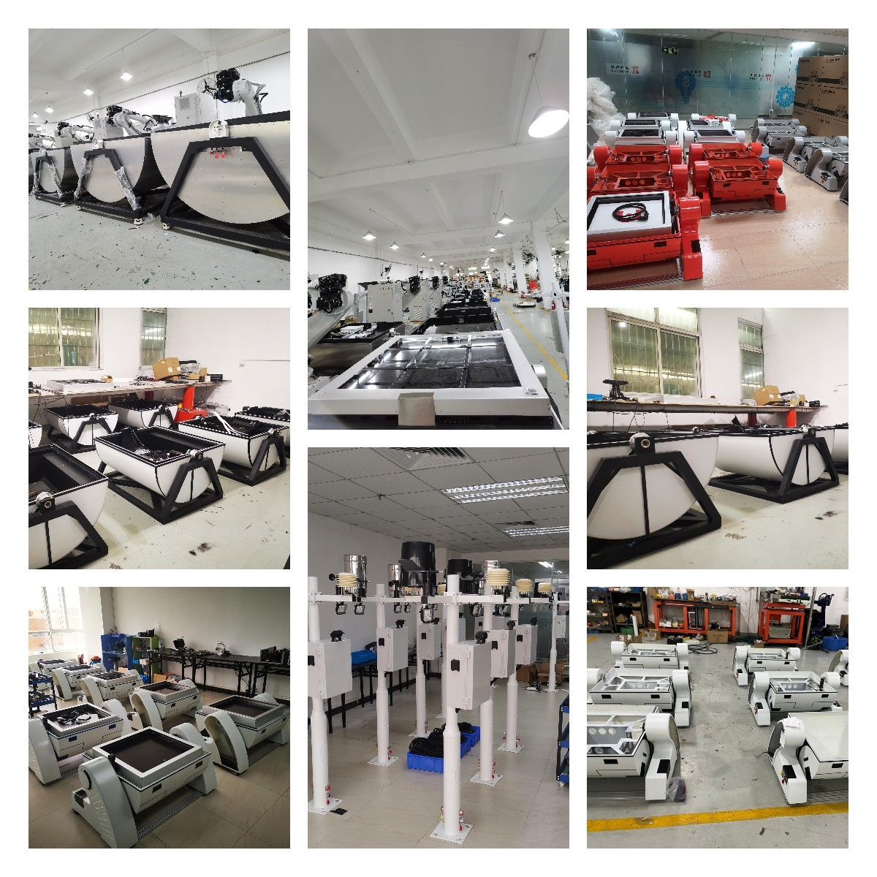
生産キャパシティ
広さ1700㎡の生産現場
キャパシティ：200セット／月

Slide 35
主要取引先
FREESKY

Slide 36
メディア掲載履歴

Slide 37
黒砂科技
ロボットのための「マンションデベロッパー」

